Slide 1

자연을 닮은사람들
왜! 친환경(유기농업) 인가?
2017. 1. 6
원예특작과학원
남춘우

Slide 2
세계유기농업운동연맹 : 1972.11.5 프랑스에서 창립
(가입 116개국)
세계유기농업운동연맹의 원칙
배려의 원칙(Principle of care)
공정의 원칙(Principle of fairness)
생태의 원칙(Principle of ecology)
건강의 원칙(Principle of health)

Slide 3
농업의 관계
(관행)농업
(농약+비료+유기농업자재)
친
친환경 농업
(비료+유기농업자재)
유기농업
(유기농업자재)

Slide 4
♡ 시작은 (始作, start) = 즐거워!
☞ 가장 필요한 사람? 나, 가장 가까이 있는 사람
→ 정보교환, 소통하고 있는 사람
☆ 이 시간에 가장 중요한 사람?
지금! 이 자리에 있는 사람?
우리가 최고의 만남이다!

Slide 5
○ 대외적 농업 여건변화
- DDA, FTA , TPP(환태평양경제동반자협정)등 범세계적 시장 통합
가속화
- 세계인구증가, 신흥경제국의 고도성장 등으로 농식품 수요확대
- 특히, 선진국을 중심으로 친환경, 안전 기능성 건강식품 수요 증가
- 지구 온난화로 기후변화와 자원, 환경 제약 심화
- IT, BT, NT 등 산업기술 간 융복합화 가속 →
산업간 융합으로 농어업 부가가치 및 생산량 증대

Slide 6
○ 인생의 본질적 조망
행복 : 건강, 환경 (공공, 개인, 지구적 환경) → 행복지수 : 삶의 질(자아실현)
: 건강과 환경 그리고 유기농업의 관계
2) 진리 : 전문화 → 과학, 철학, 경제, 경영, 정치, 사회, 문화 등 →
통섭(소통) → 자연과의 조화 ★ 유기농업 식품생산
☞ 거룩한 일 → 모두 행복 ☞ 행복을 쫓아가면 → 한 명도 찾지 못함
- 농업의 소통? → 농학, 원예학, 기계학, 전자공학 등 첨단과학 소통 →
집단 지식의 소통 → 농업지식 연결망(전문화가 소통되어야
- 우리는 소통의 현주소? : 지식교환의 기본인 대화 → 우리는 ?
대화가 아닌 (다툼?) ※ 화이부동(和而不同)

Slide 7
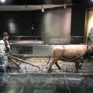
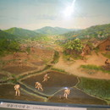
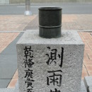
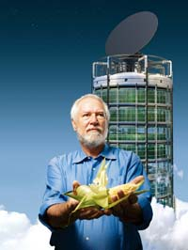
○ 농업의 과거, 현재, 미래
?
수직형빌딩

Slide 8
과거: 인간생활이 생존에 초점
고대~근대 : 생존, 적자생존(생존경쟁)
근대~2000 : 생존, 양적 만족
유기농업의 위치
- 유기농업 : 고대~근대(우리나라 1960년대)
- 화학비료농법: 1970~현재(40여년)
2000~현재 : 건강, 수명(오래오래)
현재: 삶의 질, 수명 → 환경, 식품의 품질, (의료)
- 환경 : 친환경 유기농업
- 식품 : 유기농업

Slide 9
○ 지구환경: 기후변화, 환경변화
→ 온도변화, 석탄에너지, 원자력에너지
- 농업: 비료
- 미래: 무병, 자아실현→ 환경, 식품의 품질→ 생명자본
- 유기농업 : 기후변화, 건강식품의 핵심→국가경쟁력(건강, 부)
○ 생산량→ 품질, 영양→기능성(의약분야: 합성물질에서 천연물 이용)
- 농산물 : 안전, 기능성→ ? → 유기농산물 → 생산 표준화?

Slide 10
○ 우리나라 친환경 농업의 정책변화
- 70~80년대 중반부터 민간운동으로 시작
- 90년대 중반 친환경 농업과 신설, 환경농업육성법 제정(‘97)
- 친환경농업 육성법 중장기 계획수립 및 추진
: 2차(‘06-’10) 친환경육성법 5개년 계획
○ 친환경농산물 시장규모 : 시작 년도에 비하여 26배 증가
- ‘01: 1500억원 → ‘07 : 1700억원 → ‘11: 39,678 억원
- 친환경시장규모: 전체의 약 18%로 추정(2013)
- 생협참여 농가: 약 6천농가, 면적은 약 3천만평(2013)

Slide 11
○ 인류의 발명
- 2대발명 : 술, 담배
· 인류건강의 최대의 적 : 담배, 술?
- 원자력 발전 : 방사선 위험문제(체르노빌, 후쿠시마 등)
- 우리의 원자력 발전소는?

Slide 12
○ 인간의 건강측면
○ 인간 사망의 가장 큰 원인: 담배와 고혈압
- 미국 하버드 대학의 연구팀이 미국인들의 2005년 사망 원인을 분석
연구 결과, 미국인 사망의 가장 큰 원인은 흡연, 고혈압, 운동부족, 불량영양 섭취
2005년 한해 동안 사망한 미국인 240만명 중,
1위는 흡연으로 압도적인 사망원인: 46만명 7천명
- 2위는 고혈압으로 39만 5천명
: 즉, 흡연과 고혈압으로 죽는 사람의 수는 전체 사망자 5명 중 1명임.
특히 흡연은 남자의 사망 원인 1위로, 전체 남성 사망원인 21%를 차지했으며,
고혈압은 여자의 사망 원인 1위로, 전체 여성 사망원인 19%를 차지했다.

Slide 13
- 3위는 비만으로 21만 6천명
- 4위는 운동 부족은 19만 1천명
5위는 잘못된 영양 섭취, 이중 과도한 염분 섭취가 1만 2천명,
오메가3 지방산 부족이 8만 4천명,
트랜스 지방 과도 섭취가 8만 2천명의 생명을 앗아갔다.
○ 술은 여전히 독이면서 약인 것으로 나타났다.
모든 미국인이 적당히 술을 즐겼다면
2만 6천명이 심장병과 당뇨로부터 목숨을 구할 수 있었을 것으로 추정.
그러나, 이와는 반대로 9만명이 과도한 음주로 (간경화, 췌장염,
기타 음주로 인한 폭력 및 사고) 사망한 것으로 밝혀짐.

Slide 14
Brainstorming = 창조적 집단사고법
(산업 선구자) 역할?
농산업 목표?
가. 환경에 따라? 궁극적 목표, 현실타개 목표
- 변화 통찰
나. 우리환경은? ⇒자유무역 전쟁!? ⇒산업결정!?
- 세계환경: FTA, TPP
- 자체환경: (관/사 시스템, 운영) ⇒적절하고, 효율적인가?

Slide 15
○ 대외적 농업 여건변화
- DDA, FTA , TPP(환태평양경제동반자협정)등 범세계적 시장 통합
가속화 : FTA(농업최강국, 신흥국과 모두 체결)
- 세계인구증가, 신흥경제국의 고도성장 등으로 농식품 수요확대
- 특히, 선진국을 중심으로 친환경, 안전 기능성 건강식품 수요 증가
- 지구 온난화로 기후변화와 자원, 환경 제약 심화
- IT, BT, NT 등 산업기술 간 융복합화 가속
→ 산업간 융합으로 농어업 부가가치 및 생산량 증대
FTA 본격적 가동되면? 경쟁력 있는 작목은????? ?????
- (세계 10대 작목 중에서), 건강에 좋은 10대 작물

Slide 16
○ 지구환경: 기후변화, 환경변화
→ 온도변화, 석탄에너지, 원자력에너지
- 농업: 비료
- 미래: 무병, 자아실현→ 환경, 식품의 품질→ 생명자본
- 유기농업 : 기후변화, 건강식품의 핵심→국가경쟁력(건강, 부)
○ 생산량→ 품질, 영양→기능성(의약분야: 합성물질에서 천연물 이용)
- 농산물 : 안전, 기능성→ ? → 유기농산물 → 생산 표준화???
목표 : 유기농 생산 표준화!!!!! ???

Slide 17
인간수명??? 삶의 방향이 정해진다???
과거: 60세? 양적 충족
현재: 100세!??? 안전, 영양
- 몇 살까지 건강한가?
국가 경쟁력???
안전성!!
영양상태!!
환경!!
운동!!
유기농 기능성
GAP 등
?????
?????
유기농 생산 표준화!!

Slide 18
2. 추진방법?
가. 구성원? 전문가 능력!
나. 시스템은? 4세대? 집단지성?
- 1세대: 1인 천재(에디슨), 4세대: 모두가 천재
다. 추진방법?
- 최상의 경쟁력? 최상의 소통관계(10년 지기처럼)
※소통(疏通)? 과거, 현재, 미래(70-80% 예측) 공유: 10년 지기 친구상태

Slide 19
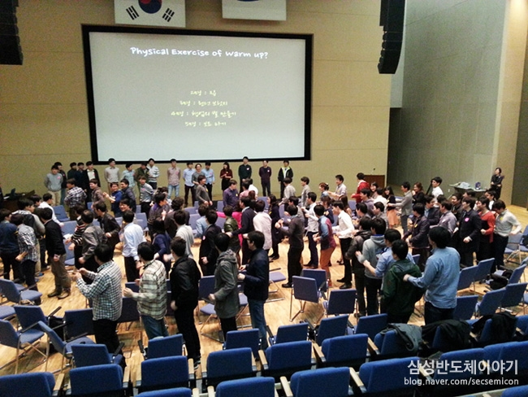
집단지성???!!!
서로가 경쟁하고 협력하는 사이에 최고의 경쟁력

Slide 20
군대
대장
중장
소장
준장
대령
중령
소령
대위
중위
소위
하사
중사
상사
병장
상병
일병
이병
농업연구???
공무원
9급
8급
7급
6급
5급
4급
3급
2급
1급
연구직
청장
차장
원장
부장
과장
연구관(실장)
========
연구사
+ 행정직
2급
3급
4급
5급
6급
7급
8급
9급
위계질서
계급
연공서열?
계급사회?
신분사회?
과연 이 벽을 뛰어넘을 수 있는 소통법?
집단지성 시스템!! 작동이 가능한가?

Slide 21
3. 유기농업의 필요성?
○ 기후변화(지구온난화)
㉠ 온도 환경변화 : 지구온난화 우리나라는 지구평균의 2-3배
㉡ 생물종 변화: 1일 130종 멸종(한국 1.4종)
1년 47,000종 멸종(한국 500종)
○ 저탄소 시대(친환경시대) : 기계화의 방향(무경운 등)
○ 참살이(well-being) : 안전, 건강과 음식은 → 동일
○ 지속 가능한 농업: 수질오염, 물 부족 문제, 온도상승 등

Slide 22
과거: 인간생활이 생존에 초점
고대~근대 : 생존, 적자생존(생존경쟁)
근대~2000 : 생존, 양적 만족
유기농업의 위치
- 유기농업 : 고대~근대(우리나라 1960년대)
- 화학비료농법: 1970~현재(40여년)
2000~현재 : 수명(오래오래), 건강(안전성, 기능성 식품)
현재: 삶의 질, 수명 → 환경, 식품의 품질(의료)
- 환경 : 친환경
- 식품 : 유기농산물

Slide 23
유기물질
(퇴비, 이탄, 어분 등)
지렁이, 지네, 개미 등에 의해 이동
암색의 부식질인 혼합물
3. 유기농의 장점
-유기물질의 장점은?
▲토양의 입단구조를 개선시키고
▲공극과 통기성을 증가시키며
▲토양 온도의 변화를 완화시키며
▲토양의 보수력을 증가시킨다.
▲무기양분에 대한 흡착(보존)능력을 향상시키고
▲토양 미생물이 필요로 하는 에너지를 제공

Slide 24
4. 유기 농자재와 조건
사용이 가능한 자재
농장 및 가금류의 퇴구비 , 오줌, 퇴비화된 가축배설물 및 유기질비료
건조된 농장퇴구비 및 탈수한 가금퇴구비 ,질소질 구아노 ,짚 및 산야초
버섯재배 및 지렁이 양식에서 생긴 퇴비 , 유기농장 부산물로 만든 비료
식물잔류물로 만든 퇴비 , 혈분ㆍ육분ㆍ골분ㆍ깃털분 등 도축장과 수산물
가공공장에서 나온 가공제품 ,식품 및 섬유공장의 유기적 부산물
해조류 및 해조류제품 , 톱밥, 나무껍질 및 목재 부스러기
나무숯 및 나무재 , 천연 인광석, 칼륨암석 및 채굴된 칼륨염, 황산가리
해조류퇴적물, 석회석 등 자연산 탄산칼슘 , 마그네슘 암석,
석회질 마그네슘 암석, 황산마그네슘 및 천연석고,
스틸리지 및 스틸리지 추출물, (암모니아 스틸리지를 제외한다)
염화나트륨 , 인산알루미늄칼슘

Slide 25
5. 유기농업의 연구분야
1. 유기재배 : 일반재배법, 시비법,
농자재(미생물, 목초액 등) 활용
2. 토양 :퇴비(유기질 퇴비)
4. 유기농자재
5. 유기농 종자
3. 병해충, 잡초

Slide 26
○ 우리나라의 농업환경 : 온도, 토양, 물, 빛
- 온도 : 지구온난화 : 대안( ? )
- 토양 : 산성화 → 지속 가능한 환경
- 빛 : 저일조 등 다양한 문제 → 대안(인공광, 등)

Slide 27
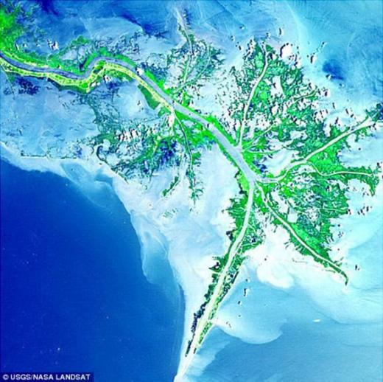
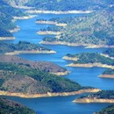
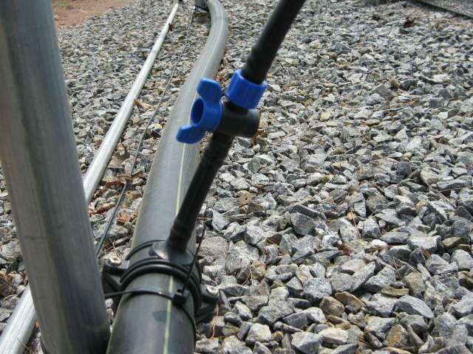
- 물 : 노지 → 일시적 폭우성 강수로 수분조절 안 됨 → 시설
· 사막 : 관개시설 → 정밀농업 가능
· 우리 : 비가림시설 → 정밀농업 → 유기농업 가능성

Slide 28

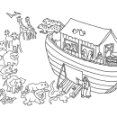
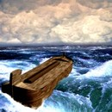
○ 노아의 방주 : 지구 완충대가 사라짐

Slide 29
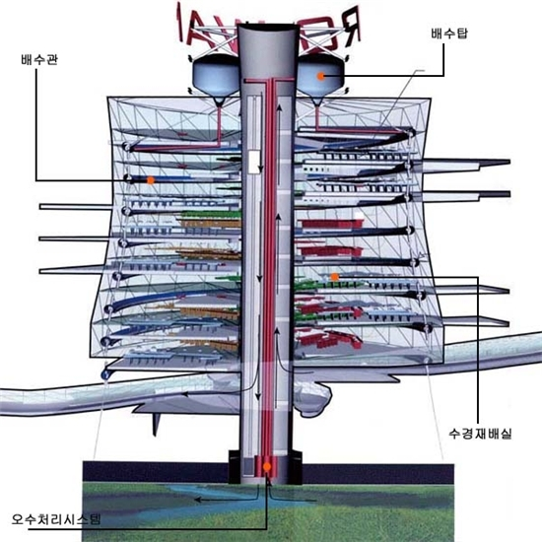
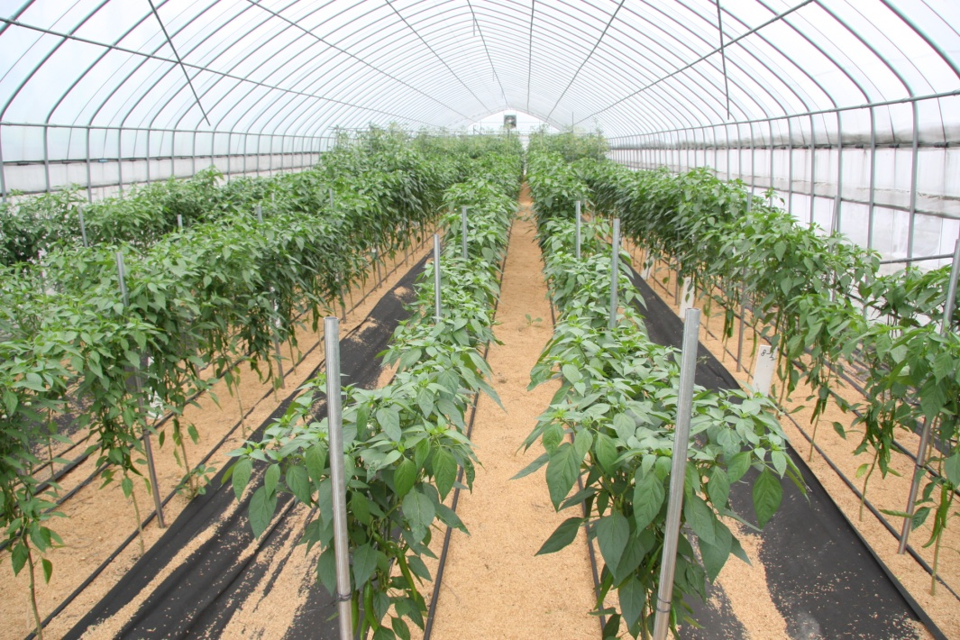
○ 유기농업의 미래?
○ 노아의 방주? 식물공장, 시설농장 → 최저비용 유기농업

Slide 30
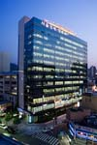

Slide 31
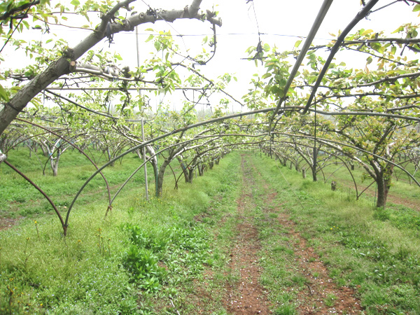
우리 농업환경의 약점?

Slide 32
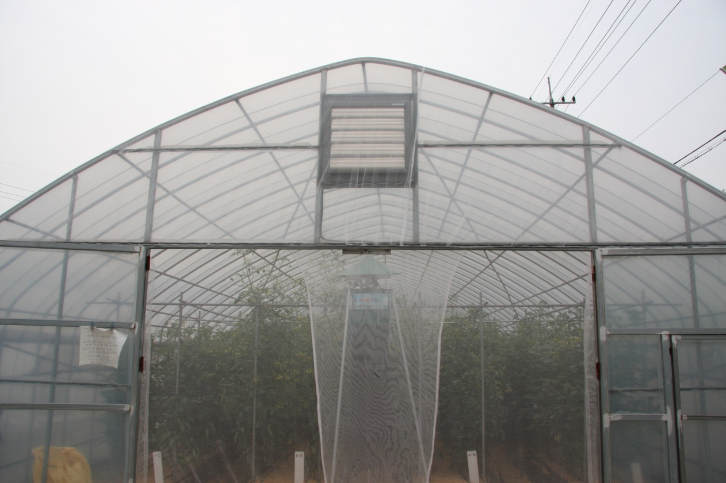
○ 비가림 시설의 환경 요인
비가림
광
수분
병충
제초
온도
포도, 인삼, ?
환기(기온, 지온),
망사차광
피복(지온)
피복

Slide 33
7. 토양의 삼상(土壤三相)
최근
교과서

Slide 34
병해발생 주요원인
(1) 연작장해
연작장해의 원인은 동일작물의 계속적인 경작과 농약, 화학비료, 부패퇴비의 과다 사용이 주된 원인이라 할 수 있다. 이러한 원인에 의한 근권 미생물상의 단순화와 유익균 감소, 병원균 증가를 초래한다. 원래 토양미생물은 다종다양하기 때문에 균형상태를 유지하고 있다. 그러나 연작을 계속하면 병원균을 포함한 근권미생물의 비율이 증가하며 동시에 병원균 비율이 증가하여 병에 쉽게 노출되게 된다.

Slide 35
(2) 작물의 병원균에 대한 저항력 감소
식물은 병원균이 침입하려고 하면 침입하지 못하도록 "화이트알렉신"이나 "키티나제효소"등을 생산하여 저항반응을 나타낸다. 병원균은 이러한 저항물질에는 지지않은 성질을 갖고있어 식물에 침입할 수 있는데, 건강한 작물에 의한 저항반응이 강할 때는 침입할 수는 있어도 도중에 식물에 의해 저지된다. 그러므로 주기적인 영양 관리를 통해서 건강하게 키워 내병성을 강화해야 한다.

Slide 36
(3) 근권 및 지상부 환경악화
병원균이 침입하여 발병하기 위해서는 우선 병원균이 식물을 인식하고 포자를 발아하고 균사를 신장시켜 식물에 감염하는데 포자의 발아와 침입에는 온도, 습도, 수분, 산도 등의 환경조건 등이 영향을 미친다. 반면에 병원균 발생을 억제하기 위해서는 유효미생물을 활성화해야 한다.

Slide 37
채소 유기농 실천단계
토양 : Ph 7, 유기물, 잡초방지
채소 엽채류 중 재배기간 고려하면
무농약은 기본이 된다.- 2년 후
토양관리: 유기비료
비가림재배 : 병충해 50%이상 감소
병충해방제 : 난황유, 유황제제, 오일제제 등

Slide 38
□ 유기농 먹거리가 좋은 이유? 4가지
유기농은 안전해
-사람은 매일 평균 2.5kg의 음식과 음료를 섭취하는데, 1년이면 자그마치 1톤에
해당 따라서 어떤 음식을 섭취하느냐에 따라 건강의 척도
-아이들은 농약 잔류물이 있을 가능성이 높은 식품인 과일과 채소를 많이 먹는다.
-아이들의 중추신경계, 신장, 간, 면역계는 미성숙하기 때문에 이들 오염 물질을
효과적으로 배출할 수 없다.
-3년 넘게 화학비료나 농약을 전혀 사용하지 않고 재배했기 때문에 화학성분이
나 농약 등에 있는 위험성을 걱정하지 않아도 된다.

Slide 39
2. 유기농, 인간의 수명을 늘려줘
(EU의 4년 연구: 2008.2.28. 영국 ‘선데이 타임스)
- 유기농 과일과 야채에 노화방지제(안티옥시던트)가 40% 가량 많이 함유
- 철분이나 아연 같은 영양소의 함유량도 더 많음
- 유기농 식품을 섭취한 소에서 나온 우유의 노화방지제 수준은 일반 소들에서
나온 것들에 비해 최고 90%까지 높았다고 한다.
- 그리스에서 재배한 유기농 토마토는 식물색소의 일종으로 심장발작을 줄이는
것으로 알려진 플라보노이드를 비롯해 노화방지제를 훨씬 높은 수준으로 함유
하고 있는 것으로 드러났다. 전문가들은 노화방지제가 영국인 사망률 중 가장
높은 비중을 차지하는 암과 심장병을 줄일 수 있는 것으로 신문은 전했다.

Slide 40
3. 유기농, 풍부한 영양소를 함유하고 있어
- 유기농 식품은 특별한 다듬기 없이 그대로 먹을 수 있어 원래의 영양소를 섭취할 수 있다. 또한, 유기농으로 재배한 채소는 그렇지 않은 채소보다 섬유소와 비타민, 카로티노이드 등이 2배 정도 많기 때문에 영양학적으로 좋다

Slide 41
4. 유기농, 음식기호에 영향을 미쳐
유기농 식품은 화학비료나 방부제가 들어가지 않아 음식의 원래 맛이 살아 있다. 어렸을 적부터 유기농 식품을 먹게 되면 아이들은 진짜 음식의 맛을 받아들이도록 길들여지게 되고 이것은 성장할 때 갖게 될 음식 기호에 중대한 영향을 미치게 된다.

Slide 42
□ 유기농업을 하는 10가지 이유?
1. 다음 세대의 보호
농약의 사용량을 보면 최대 사용량을 보인 91년 대비 97년 사용량은 12% 감소되었으나, 단위당 사용량은 거의 같은 ha당 11Kg 수준이다.
농약 사용량 : (80)16.1천톤, (91)27.5, (93)26.0, (97)24.2 농산물의 재배에 사용된 농약을 비롯한 화학합성물질에 의한 발암성 또는 호르몬대사 체계의 이상에 대하여 어린이들이 어른보다 수배 이상 민감하게 반응하는 것으로 알려져 있다. 지금 식품을 선택하는 부모에 의하여 그들 어린이들의 내일의 건강이 영향을 받게 된다.
2. 진실한 식품에 대한 진실한 비용 부담
유기재배 농산물은 다소 비싸다. 그러나 단순한 소매가격의 비교로는 경제구조를 왜곡할 우려가 있다. 왜냐하면 관행적으로 평가된 농산물 가격은 단순히 순수비용 구조만을 반영하고 있다. 관행농산물의 가격은 관행농업에 대한 정부의 지원금, 오염된 수질의 개선 비용, 야생종의 손실에 따른 비용, 토양침식, 농약 제조시에 발생하는 유해물질 제거 및 처리비용 등은 전혀 반영하지 않은 것이다.

Slide 43
3. 엄격한 기준의 준수
환경농산물은 인증기준은 그들의 식품을 생산함에 있어 잔류성이 강한 독성물질을 사용하지 않는 엄격하고 지속적인 과정과 일치하게 취급된 것임을 나타내는 공적인 기준이다. 미국의 경우 유기라는 용어의 사용에 대한 미연방법이 발효되기 전까지는 유기인증품이 소비자들에게 유기제품의 신뢰성을 확실히 보증하고 있다.
4. 맛과 영양이 넘치는 식품생산
최고급 식당요리사는 유기농산물이 더 맛이 좋다고 한다.
왜? 상식적으로 균형있게 잘 관리된 토양이 작물을 건강하게 자라게 하며, 따라서 영양이 많고 맛이 좋게 된다.
유기농가는 맛이 우수한 품종을 선조로부터 수십년간 물려받아 사용하고 있으며, 이와같은 품종이 누구에게나 진정한 맛과 영양, 향기를 주는 품종인 것이다.

Slide 44
11. 농업인 건강위협 : 본인도 건강
농약 노출, 농작업, 스트레스(술, 담배)
대기 환경

Slide 47

나는 기적을 믿는가?

Slide 48


Slide 49
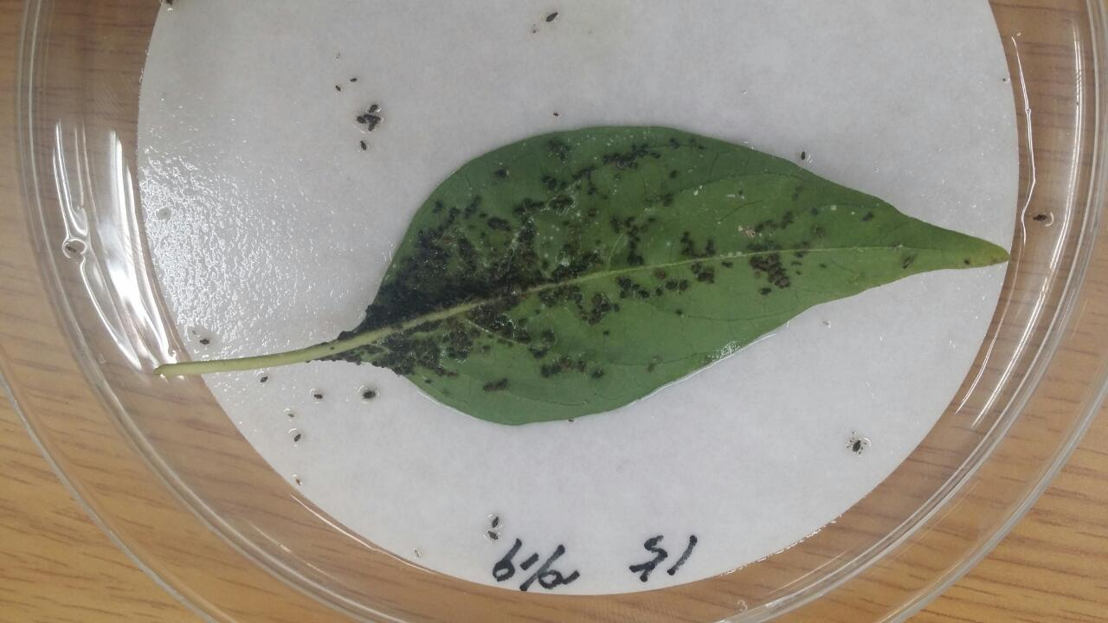
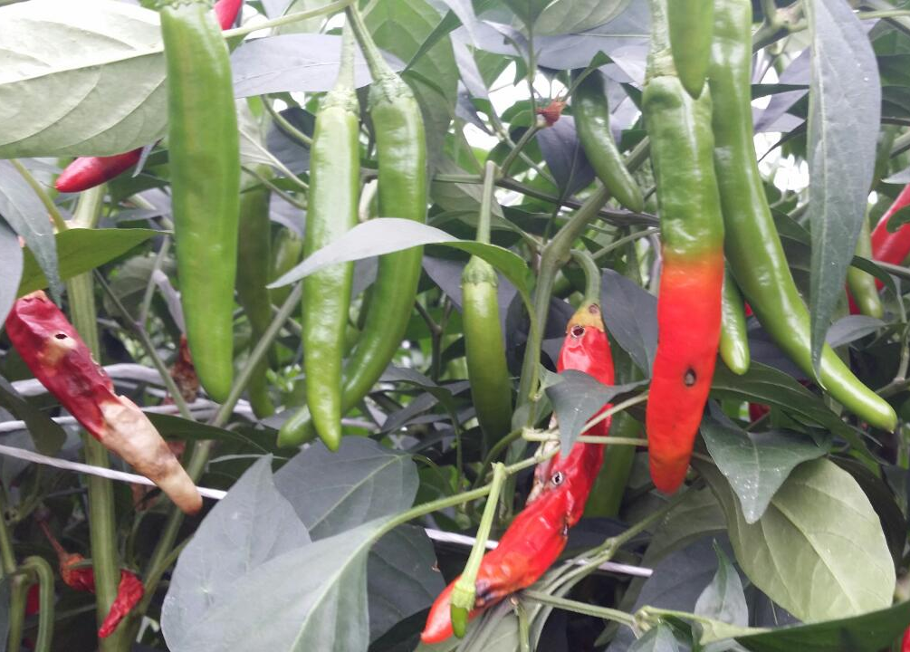
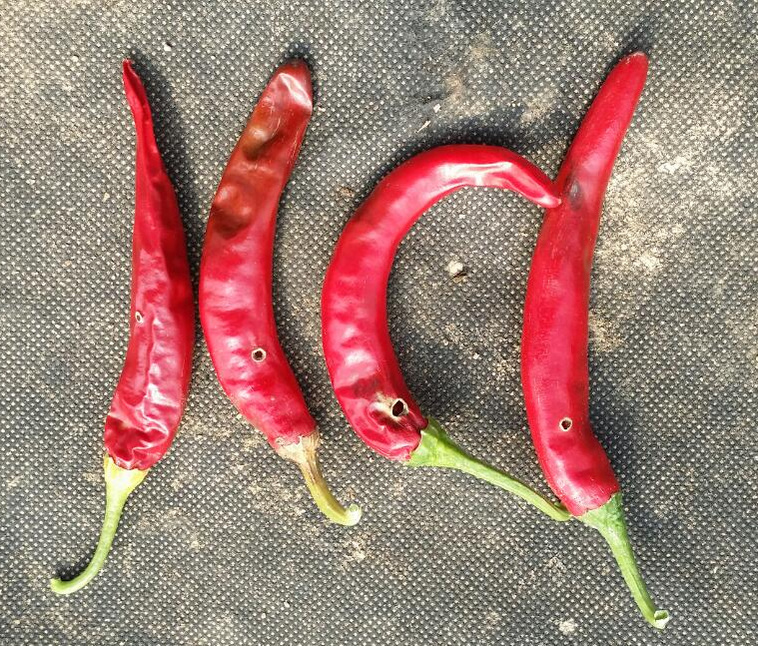
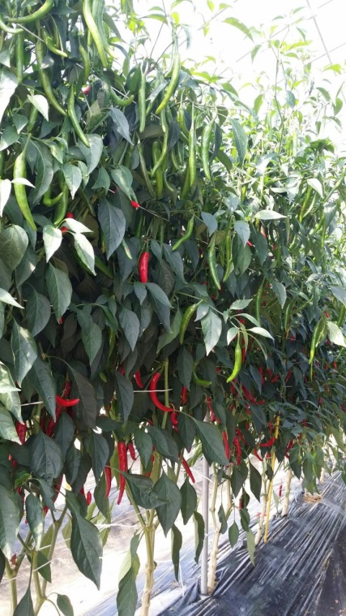
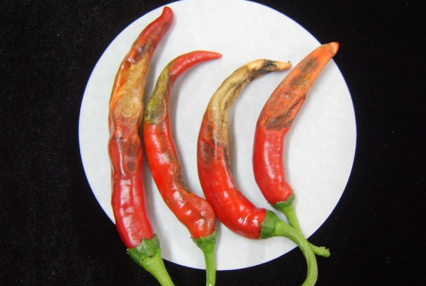
연구수행 방향
담배나방
방제정도? 0-5
진딧물
방제가? ⇒ %
탄저병
방제정도? 0-5

Slide 50
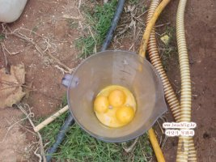
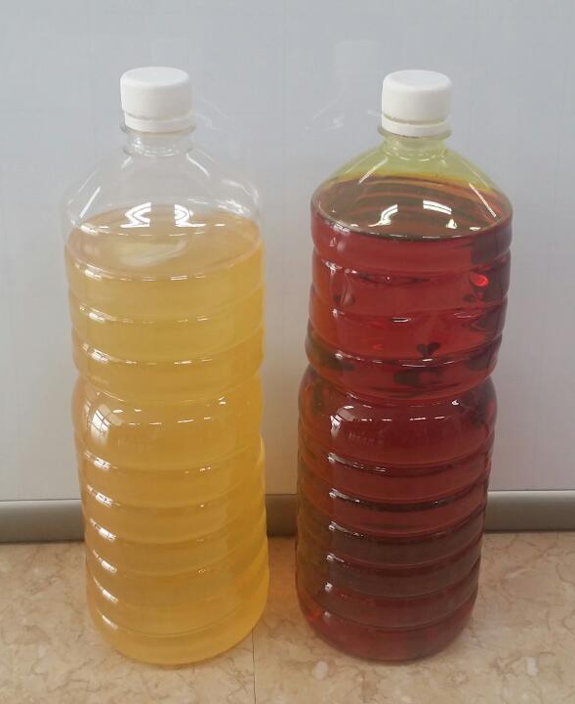
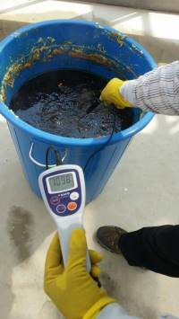
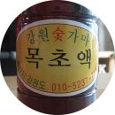
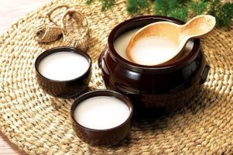
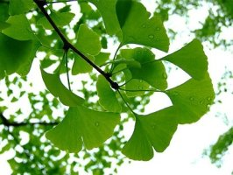
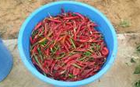
채소 유기농자재
난황유
오일,유황제제

Slide 51
고추 주요 생리적 특성
생육단계별 온도
- 발아단계: 28-30℃
- 가식단계: 낮 25-27℃, 밤 15-17℃, 지온 18-20℃
- 정식단계: 낮 22-23℃, 밤 14-15℃, 지온 15℃
- 재배단계: 낮 25-28℃, 밤 18-22℃, 지온 18-24℃
- 개화 및 착과적온: 18-23℃
햇빛 요구도
- 광포화점: 30,000 lux로 다른 작물보다 낮은 편임
- 광합성량: 오전 중 70-80%, 오후 중 20-30%
물 요구도
- 건조와 과습에 약한 작물
- 관수량 : 외줄심기 3일에 30mm (30 L/㎡), 두줄심기 3일에 15mm
토양 요구도
- 토성: 양토-식양토
- 산도: Ph 6.5(중성)

Slide 52
토마토 주요 생리적 특성
생육단계별 온도
- 발아단계: 28℃
- 생육적온: 25-27℃, 낮 27℃, 밤 17℃, 지온 18-22℃
- 생육불량: 낮 30℃ 이상, 밤 20℃ 이상, 저온 10℃ 이하,
지온 13℃ 이하, 25℃이상
- 개화, 착과 및 착색 적온: 20-25℃
- 꽃가루의 생리적 한계: 최저 5℃, 최고 30℃
햇빛 요구도
- 광 포화점: 70,000 lux로 강한광선 요구, 광 보상점: 1,000 lux
- 정상생육 가능조도: 1만 – 3만 lux
물 요구도
- 과습에 약한 작물
- 관수량 : 0.5~2L /1일/1주
토양 요구도
- 토성: 양토-식양토
- 산도: Ph 6.0-6.4(중성)
비료 요구도 : 표준시비량, 질소 20.4㎏, 인산 10.4 ㎏, 칼리 12.2 ㎏

Slide 53
1. 유기농 고추의 일시수확을 위한 적화(摘花)효과
남춘우¹*․장윤아¹․이준구²․최장선¹․이상규¹․엄영철¹․윤무경¹
원예특작과학원¹ ∙ 전북대학교²
Effect of defloration for one time Harvesting by Organic Farming in Pepper
Chun Woo Nam¹*․Yoon Ah Jang¹․Jun Gu Lee¹․Chang Sun Choi¹․Sang Gyu Lee¹․Yeong Cheol Um¹․Moo Kyung Yoon¹
¹National Institute of Horticultural ＆ Herbal Science, RDA, Korea
²Chunbuk National University Korea

Slide 54
표. 적화 처리시 홍고추와 풋고추의 수량
적화 처리 | 총수량 | 홍고추 |  | 풋고추
 |  | 수량/주 | 과중/주 (g) | 수량/주 | 과중/주 (g)
무적화 | 85.4e^{z} | 21.0c | 12.8a | 42.5d | 11.8ab
1차분지 | 98.7d | 22.0c | 8.9c | 53.0c | 12.3a
2차분지 | 113.2c | 34.4ab | 10.6b | 52.1c | 10.3c
3차분지 | 143.0b | 30.9b | 12.1a | 64.3b | 10.1c
4차분지 | 164.9a | 35.4a | 10.5b | 87.6a | 11.2b
^{z} : DMRT. .05

Slide 55
표. 소과 수량, 병과 및 생리장해
적화 처리 | 소과 |  | 병과, 생리장해 갯수
 | 수량 | 과중 (g) | 총수량 | CA결핍 | 탄저병 | 기타
무적화 | 20.8c^{z} | 2.7ab | 1.1c | 1.0c | 0.1b | 0.0a
1차분지 | 22.7c | 3.0ab | 1.0c | 1.0c | 0.0b | 0.0a
2차분지 | 23.5c | 2.7c | 3.2b | 2.1b | 0.8a | 0.3a
3차분지 | 43.2a | 2.9b | 4.6a | 3.6a | 0.7a | 0.3a
4차분지 | 37.5b | 3.0a | 4.4a | 3.6a | 0.6a | 0.2a
^{z} : DMRT. .05

Slide 56
a
b
c
d
e ^{z}
Fig. 1. 고추 적화처리에 의한 상품수량
^{z} : DMRT. .05

Slide 57
< 결론 >
방충망 피복한 후, 유기농 재배에 의한 고추(수퍼마니따)를 개화된 이후, 적화 처리(무적화, 1, 2, 3, 4차 분지)하여 일시수확, 병해경감을 위하여 시험한 결과,
홍고추 수량은 적화가 많을수록 수량이 많았고, 4차 적화 처리에서 무처리 대비 68%이상 많았다.
풋고추 수량도 홍고추 수량과 같은 경향이었으며 4차 적화 처리에서는 무처리 대비 2배 이상 많았다.
홍고추, 풋고추의 수량을 합한 상품수량도 4차 적화에서 가장 많았으나 풋고추 비율이 53%정도로 많게 나타나서 홍고추 비율을 높이기 위해서는 작기를 앞당겨야 할 것으로 판단되었다.
탄저병은 발생비율이 적게 나타났는데, 탄저병 경감을 위한 방충망 설치와 적화로 인한 착과절위가 높아진 점으로 탄저병 발생이 적은 것으로 생각되었다.
따라서 유기농 재배에 의한 고추의 안전생산, 수량증가는 물론, 일시수확에 의한 비용절감의 가능성을 보였다. 앞으로 증수된 풋고추 수량을 홍고추 증수량으로 만드는 연구와 방제가 높은 유기농자재의 개발이 필요하다고 생각되었다.

Slide 58
2. 고추 적화(摘花)에 의한 일시수확 및 다수확 기술
□ 연구 배경
○ 최근 안전성, 기능성 문제로 유기농산물의 수요가 급증하나 시설과 기술부족
○ 유기농재배의 필수조건인 진딧물, 담배나방 등 고온성 해충방제가 절실
○ 유기농 고추 비가림재배기술 확립을 위한 현장 요구도 증가로 과제추진
□ 주요 연구성과
○ 고추재배 시 일시수확 기술개발
- 고추 일시수확에 의한 노동력 절감은 물론, 홍고추 수확량 1.8배 증수효과 기대
- 고추 비가림재배시 4-5차례 수확의 관행을 1회 수확으로 경감 : (관행 4회)→(개
선) 1회 수확으로 경영비 절감
○ 고추 비가림재배시 4-5차례 수확을 위한 노동강도가 심하고 경영비과다로
국제경쟁력 약화됨
○ 따라서 개화생리를 이용한 적화효과를 구명하고자 대조, 1차분지, 2차분지, 3차
분지, 4차분지, 5차분지를 적화(참고 유사어: 적심) 처리한 결과, 4차분지 적화하
여 일시수확하면 경영비 절감은 물론, 홍고추수량이 1.8배 이상의 수확증가 됨

Slide 59
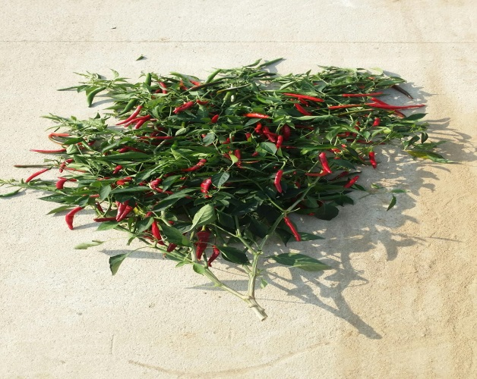
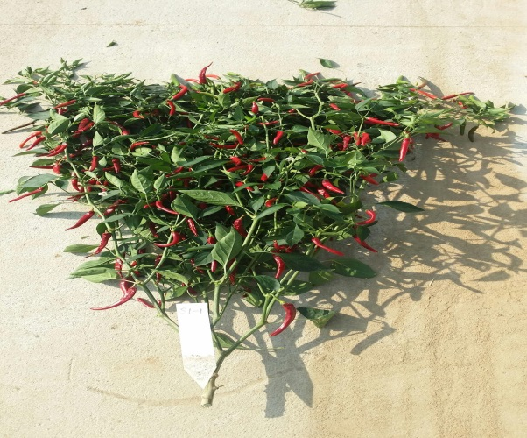
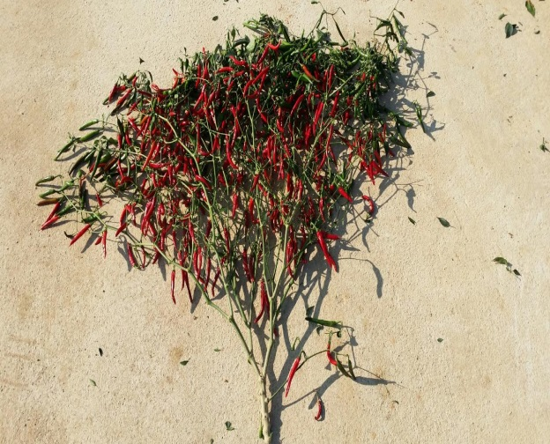
제목: 고추 적화(摘花)에 의한 일시수확 및 다수확 기술
 | ⇨ |  | ⇨
대조 |  | 2차분지 적화 |  | 4차분지 적화
(그림 1) 고추 적화 처리별 과실비교

Slide 60
제목: 고추 적화(摘花)에 의한 일시수확 및 다수확 기술
10-512
9-256
8-128
7-64
6-32
5-16
4-8
3-4
2-2
1-1
770
511
240
15개
과실수 ? 2^{n} – 1 = ???
(그림) 고추 개화생리를 이용한 수량관계

Slide 61


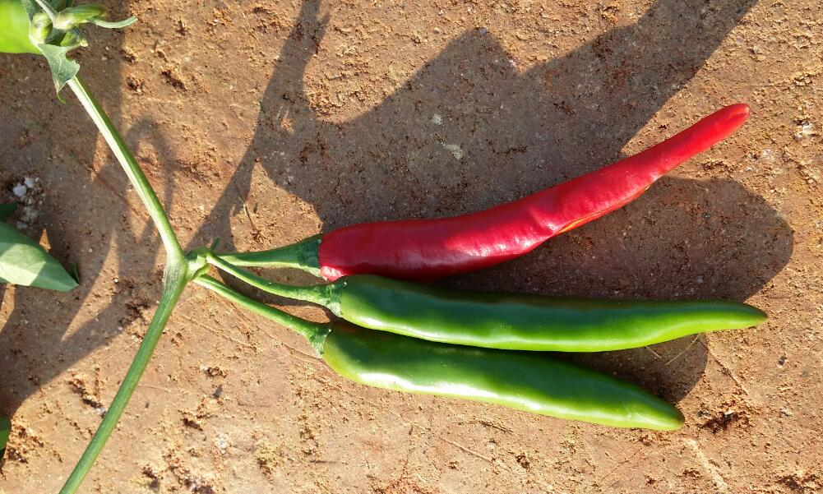

연구수행 내용
대조
2차분지 적화
4차분지 적화
(그림 2) 고추 적화 처리별 과실비교

Slide 62
제목: 고추 적화(摘花)에 의한 일시수확 및 다수확 기술
<표 1> 비가림재배 고추의 적화처리 결과
적화처리 | 홍고추 (개/주) |  |  | 청고추 (개/주) |  |  | 총수량 (개/주)
 | 수량 | 생리장해 | 해충 | 수량 | 생리장해 | 해충 | 총수량
대조 | 92.1f | 27.0 | 1.3 | 85.8c | 1.7 | 1.2 | 209.3d
1차분지 | 114.8e | 25.6 | 1.0 | 101.4b | 2.7 | 0.5 | 246.0c
2차분지 | 120.1d | 20.0 | 1.0 | 105.0b | 3.3 | 0.9 | 250.3c
3차분지 | 147.0c | 27.3 | 1.2 | 117.2a | 2.7 | 0.9 | 296.4b
4차분지 | 166.8a | 37.9 | 1.1 | 105.6b | 4.6 | 1.2 | 317.3a
5차분지 | 150.2b | 33.4 | 1.0 | 103.4b | 2.0 | 1.1 | 291.1b
DMRT 0.05 | * | ns | ns | * | ns | ns | *

Slide 63
제목: 고추 적화(摘花)에 의한 일시수확 및 다수확 기술
□ 파급효과
※ 과학, 기술적, 사회․경제적 효과를 자세히 작성
○ 고추의 일시수확 기술, 다수확 재배기술, 유기농에 의한 안전생산 기술개발에
의한 국제경쟁력 제고
○ 고추재배 시 일시수확에 의한 노동력 절감은 물론, 홍고추 수확량 1.8배 증수
효과 기대
- 유기농자재에 사용에 의한 농약비용 절감: 90% 절감/매년
- 탄저병, 곰팡이병, 진딧물, 담배나방, 온실가루이 등 범용적 병충해 방제가능

Slide 64
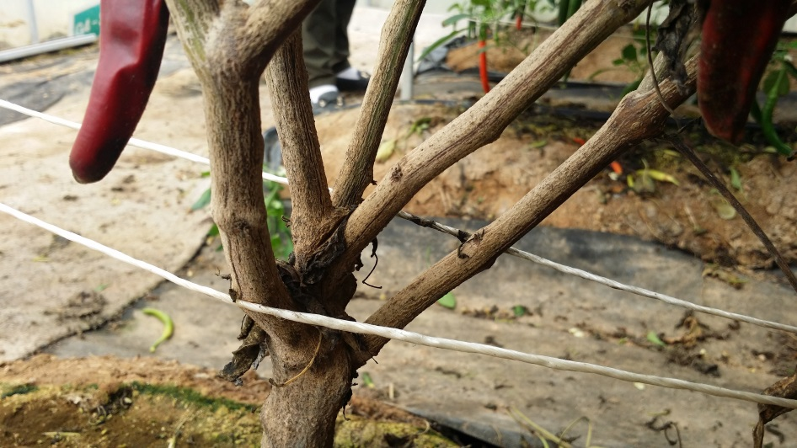
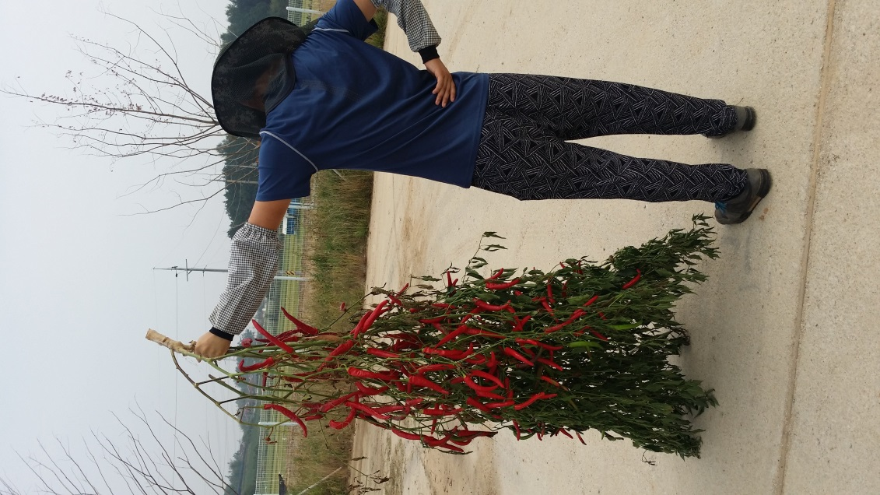
고추 3배 수확묘 추천
9월8일
(그림) 고추 일시수확 3배기술 육묘(특허출원)

Slide 65
3. 유기농자재를 활용한 고추 진딧물, 담배나방 방제 기술
(영농활용)
□ 연구 배경
○ 최근 안전성, 기능성 문제로 유기농산물의 수요가 급증하나 시설과 기술부족
○ 유기농재배의 필수조건인 진딧물, 담배나방 등 고온성 해충방제가 절실
○ 유기농 고추 비가림재배기술 확립을 위한 현장 요구도 증가로 과제추진
□ 주요 연구성과
○ 진딧물, 담배나방 등 고온성 해충방제를 위한 유기농자재의 적정농도 구명
- 유황제제, 오일제제, 은행잎 추출물의 적정농도 선발 : (관행 해충만연)→(개선)
3회 방제로 완전방제

Slide 66
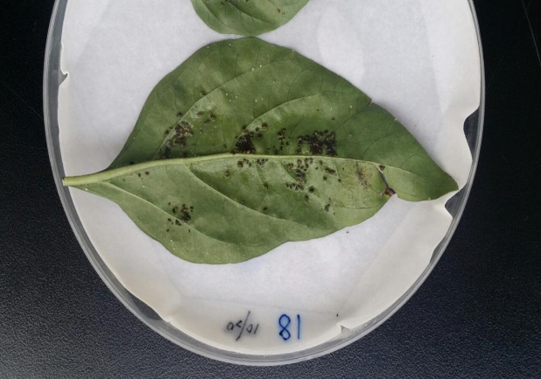
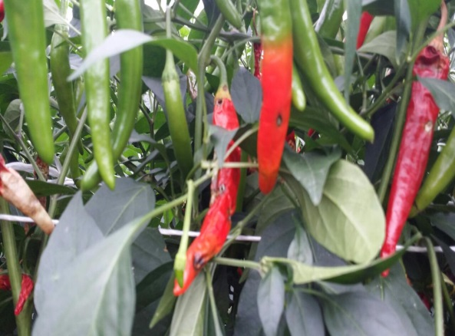
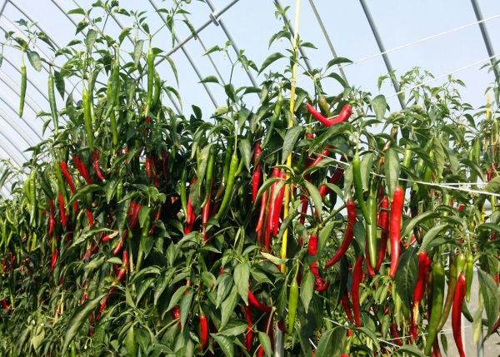
연구수행 내용
 | ⇨ |  | ⇨
진딧물 방제시험 |  | 담배나방 |  | 일시수확 직전(10.20)
(그림 1) 기내 진딧물 방제, 담배나방 피해, 수확직전 모습

Slide 67
연구수행 내용
<표 3> 생육 중 추비한 고추부산물 액비 성분분석
PH | EC | K (cmol/kg) | Ca (cmol/kg) | Mg (cmol/kg) | P₂O₅ (mg/kg) | OM (%) | NH₄-N (mg/kg) | NO₃-N (mg/kg)
7.72 | 1.36 | 51.70 | 13.40 | 7.86 | 40.39 | - | 18.06 | 0.00

Slide 68
연구수행 내용
<표 4> 시험기간 중 비가림 하우스 내 환경조건(온도, 조도)
조사시간 | 기온 (℃) | 지온 (℃) | 조도 (Lux)
10:00 | 26.9 | 24.0 | 67,833
12:00 | 35.3 | 27.0 | 64,700
14:00 | 41.1 | 38.1 | 51,533
16:00 | 38.0 | 32.9 | 12,533
* 9.10 조사

Slide 69
<표 1> 비가림재배 고추의 진딧물 발생 및 농자재 처리결과
구분 |  | 진딧물방제가(%)
 |  | 포장(생육단계) |  | 기내
 |  | 초기 | 중-후기
대조(비가림) |  | 0d | 0d | 0d
유황 | 300 배액 | 50.1c | 77.6c | 50.0c
 | 400 | 45.3c | 68.2c | 45.2c
 | 500 | 45.0c | 68.3c | 45.0c
 | 600 | 40.6c | 60.0c | 39.5c
오일 | 50 | 100a | 91.2b | 100a
 | 100 | 100a | 90.0b | 100a
 | 200 | 90.7b | 90.0b | 90.3b
 | 300 | 90.2b | 90.0b | 90.0b
유황+오일 | 300+50 | 100a | 93.4b | 100a
 | 400+100 | 100a | 92.0b | 100a
 | 500+200 | 90.2b | 93.3a | 100a
 | 600+300 | 90.3b | 90.0b | 98.5b
오일+은행 | 100+100 | - | 98.1a | 100a
유황+오일+은행 | 400+100+100 | - | 99.2a | 100a
유황+오일+은행 | 400+100+200 | - | 97.4a | 100a
DMRT 0.05 |  | * | * | *

Slide 70
<표 2> 비가림재배 고추의 담배나방 발생 및 농자재 처리결과
처리 |  | 발생정도 (0-5) | 1회방제 (0-5) | 2회방제 (0-5) | 3회방제 (0-5)^{Z}
대조(비가림) |  | 3.0 | 5.0a | 5.0a | 5.0a
유황 | 300 배액 | 3.0 | 3.3b | 3.7b | 3.7b
 | 400 | 3.0 | 3.7b | 3.7b | 4.0b
 | 500 | 3.0 | 3.3b | 4.7a | 4.7a
 | 600 | 3.0 | 3.3b | 4.7a | 5.0a
오일 | 50 | 3.0 | 3.3b | 3.3b | 4.7a
 | 100 | 3.0 | 3.7b | 3.7b | 4.7a
 | 200 | 3.0 | 5.0a | 5.0a | 5.0a
 | 300 | 3.0 | 2.0c | 1.0e | 5.0a
유황+오일 | 300+50 | 3.0 | 2.3c | 1.0e | 0.0d
 | 400+100 | 3.0 | 2.7c | 2.3c | 0.0d
 | 500+200 | 3.0 | 4.0b | 2.7c | 1.3c
 | 600+300 | 3.0 | 2.0c | 1.0e | 1.3c
오일+은행 | 100+100 | 3.0 | 2.3c | 1.0e | 0.0d
오일+유황+은행 | 100+400+100 | 3.0 | 2.3c | 1.3e | 0.0d
오일+유황+은행 | 100+400+200 | 3.0 | 2.3c | 1.7d | 0.3d
DMRT 0.05 |  | ns | * | * | *
^{Z}: 0:미발생, 1:1%미만, 2:약간발생, 3:중간, 4:심함, 5:매우심함

Slide 71
연구수행 내용
□ 파급효과
※ 과학, 기술적, 사회․경제적 효과를 자세히 작성
○ 유기농 고추재배시 고온성 해충인 진딧물, 담배나방 등 해충방제 기대
- 유기농 생산기술에 따른 고추의 안전성 농산물 핵심기술 확립
- 농약비용 절감: 90% 절감/매년
- 진딧물, 담배나방, 온실가루이, 탄저병, 곰팡이병 등 범용적 병충해 방제가능

Slide 72
4. 토마토 재배 시 온실가루이 방제를 위한 유기농자재 사용법
(영농활용)
□ 연구 배경
○ 최근 안전성, 기능성 문제로 유기농산물의 수요가 급증하나 시설과 기술부족
○ 유기농재배를 위해서는 온실가루이, 담배나방 등 고온성 해충방제가 절실
○ 유기농 토마토 비가림재배기술 확립을 위한 현장 요구도 증가로 과제추진
□ 주요 연구성과
○ 유기농 토마토 재배시 온실가루이 등 병충해방제 기술개발
○ 농자재별 단용 또는 혼용법 구명을 위하여 유황제제, 오일제제의 적정 농도
13수준을 처리하여 농자재 효과구명
- 유황제제+오일제제 조합하여 13처리한 결과, 유황, 오일 600+300배액 처리
에서 효과가 있고 경영비를 감안하면 가장 경제적이었음
- 주의사항: 약해기간은 고온기인 7-8월로 이 시기에는 신초부분에 유황제제를
사용하지 않는다.

Slide 73
주요 연구성과 요약
온실가루이 |  | 신초 약해 |  | 토마토 개화모습
(그림 1) 온실가루이, 유황피해, 토마토 농자재 처리 후 전경

Slide 74
주요 연구성과 요약
<표 1> 비가림재배 토마토의 온실가루이 발생 및 농자재 처리결과
처리 |  | 발생정도 (0-5) | 1회방제 (0-5) | 2회방제 (0-5) | 3회방제 (0-5)^{Z}
대조(비가림) |  | 3.0 | 3.7a | 5a | 5a
유황 | 300 배액 | 3.0 | 2.3b | 1b | 0c
 | 400 | 3.0 | 2.0b | 1b | 0c
 | 500 | 3.0 | 2.0b | 1b | 1b
 | 600 | 3.0 | 2.0b | 1b | 1b
오일 | 50 | 3.0 | 2.0b | 1b | 0c
 | 100 | 3.0 | 2.0b | 1b | 0c
 | 200 | 3.0 | 2.0b | 1b | 1b
 | 300 | 3.0 | 2.0b | 1b | 1b
유황+오일 | 300+50 | 3.0 | 2.0b | 1b | 0c
 | 400+100 | 3.0 | 2.0b | 1b | 0c
 | 500+200 | 3.0 | 2.0b | 1b | 0c
 | 600+300 | 3.0 | 2.0 b | 1b | 0c
DMRT 0.05 |  | ns | * | * | *
^{Z}: 0:미발생, 1:1%미만, 2:약간발생, 3:중간, 4:심함, 5:매우심함

Slide 75
주요 연구성과 요약
□ 파급효과
※ 과학, 기술적, 사회․경제적 효과를 자세히 작성
○ 유기농 토마토재배시 고온성 해충인 온실가루이, 담배나방 등 해충방제 기대
- 기존대비 농약비용 절감: 90% 절감/매년
- 온실가루이, 담배나방, 곰팡이병 등 범용적 병충해 방제가능

Slide 76
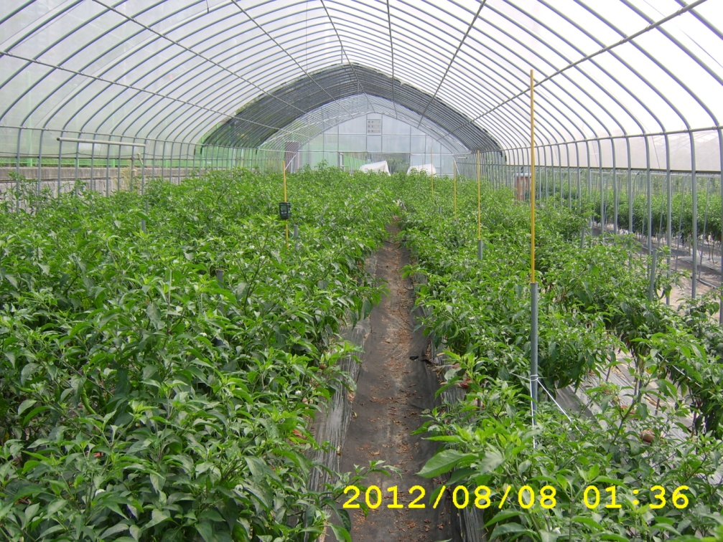
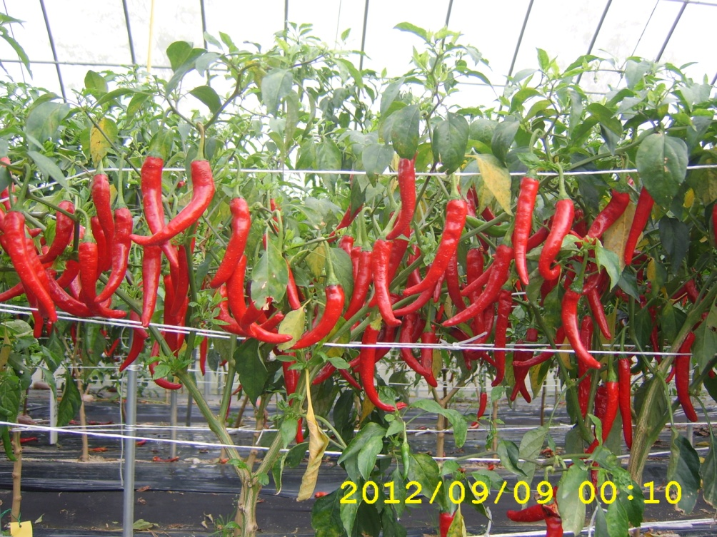
5. 고추 유기농재배를 위한 간이시설 방충망 처리효과
연구방법
○ 시험재료 : 고추
○ 처리: 비가림(대조), 간이시설 방충망, 차광망 30%, 노지
○ 재배조건: 흑색비닐 멀칭(헛골 포함), 이랑높이 30㎝
(2) 연구결과

Slide 78
활용내용 요약 | 유기농 재배를 위하여 방충망을 피복하여 재배하면 병해방지는 물론 비가림시설의 고온피해를 줄일 수 있을 뿐만 아니라 비가림시설에 버금가는 병해감소효과가 있다. 방충망을 씌우고 재식거리를 110㎝×50㎝로 정식하고 모든 관리는 유기농재배법으로 토양관리와 병해방제를 하며 병해가 심해지기 전인 9월 상-하순에 1회 일시에 수확한다.
1. 현황 및 문제점
○ 최근의 안전성과 기능성 문제로 유기농산물 수요급증하나 시설과 기술부족
○ 고추의 유기농재배를 위해서는 비가림시설이 필요하나 시설비 문제가 있음

Slide 79
○ 고추 유기농재배를 위한 간이시설 방충망 처리효과
노지에서 유기농 고추재배는 탄저병, 역병을 비롯한 병해피해로 재배가 거의 불가능한 상태이다. 그 대안으로 비가림 시설을 이용하면 유기농 고추재배가 가능하나 초기 시설비 투자비용 때문에 어려움이 있다. 이 문제를 해결하기 위하여 방충망 피복에 의한 간이시설(100평당 지주 4∼6개에 철사로 방충망 고정: 그림참조)재배로서 탄저병 피해를 최소화 하여 유기농 고추재배가 가능하다. 본 시험에서 노지에서는 8월 말부터 탄저병이 시작하여 9월 상순에 만연되어 수확이 불가능하나 방충망 처리에서는 약간 발생하는 수준으로 비가림재배와 거의 같은 효과를 보았다. 수확량 면에서 홍고추는 병과가 적어 주당 60개 이상 수확하여 결국은 비가림재배와 같은 수확량이었다.

Slide 80
< 고추 >
○ 고추 비가림처리에 따른 주요 생육, 과실특성 및 수량
처리 | 초장 (㎝) | 과장 (㎝) | 과경 (㎝) | 과중 (g) | 수량 (개/주)
 |  |  |  |  | 홍고추 | 병과 | 계
노지 | 116.6 | 12.8 | 16.1 | 14.3 | 37.0b | 57.3a | 94.3
방충망 | 120.0 | 13.4 | 15.3 | 13.7 | 60.9a | 21.1b | 82.0
차광망 | 113.6 | 13.0 | 15.6 | 15.2 | 39.4b | 60.7a | 100.1
비가림 | 126.9 | 13.8 | 16.7 | 12.8 | 57.3a | 21.7b | 78.9
DMRT 0.05 | ns | ns | ns | ns | * | * | ns
*수확조사: 7.10 - 10.23일 동안 3-4회 수확

Slide 81
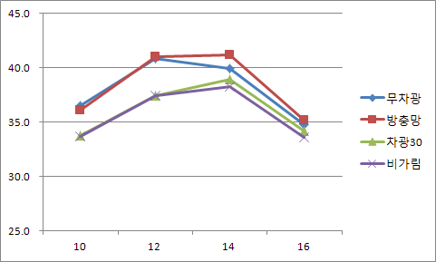
○ 고추 비가림처리별 고온기 주간기온
*8.9일 조사

Slide 82
○ 고추 비가림처리에 따른 탄저병 발생변화
* 병해조사: 6.20 - 9.12일 동안 9회 조사
* 병발생 정도: (5: 아주 심함, 4: 심함, 3: 보통, 2: 조금, 1: 아주조금, 0: 미발생)

Slide 83
○ 고추 비가림처리에 따른 흰가루병 발생변화
* 병해조사: 6.20 - 9.12일 동안 9회 조사
* 병발생 정도: (5: 아주 심함, 4: 심함, 3: 보통, 2: 조금, 1: 아주조금, 0: 미발생)

Slide 84
○ 고추 비가림처리에 따른 온실가루이 발생변화
* 병해조사: 6.20 - 9.12일 동안 9회 조사
* 병발생 정도: (5: 아주 심함, 4: 심함, 3: 보통, 2: 조금, 1: 아주조금, 0: 미발생)

Slide 85
○ 고추 분지별 주요 영양성분 특성
구분 | 분지
 | 1 | 2 | 3 | 4 | 5
Ca (mg/100g) | 13.12±0.15 | 13.51±0.45 | 13.12±0.37 | 14.68±0.56 | 16.6±0.23
Fe (mg/100g) | 0.38±0.01 | 0.33±0.01 | 0.36±0.03 | 0.60±0.00 | 0.54±0.05
P (mg/100g) | 47.53±0.17 | 42.82±0.76 | 41.35±0.82 | 58.90±0.45 | 55.46±3.88
K (mg/100g) | 267.67±19.64 | 195.29±2.54 | 227.17±0.53 | 317.27±4.82 | 304.68±5.71
Na (mg/100g) | 11.73±11.73 | 11.00±0.71 | 11.26±0.08 | 13.42±1.11 | 11.09±0.00
식이섬유 (%) | 4.00±0.07 | 4.20±0.03 | 3.64±0.04 | 6.27±0.12 | 6.38±0.0
베타카로틴 (mg/100g) | 0.10±0.01 | 0.26±0.13 | 0.49±0.00 | 0.49±0.00 | 0.54±0.03
*수확시기: 1-3화방(7월 하순), 4-5화방(8월 중순)

Slide 86
○ 고추 분지별 당류 성분특성
구분 | 분지
 | 1 | 2 | 3 | 4 | 5
Fructose (g/100g) | 0.68 | 0.65 | 0.65 | 0.29 | 0.35
Glucose (g/100g) | 0.70 | 0.68 | 0.66 | 0.41 | 0.51
Sucrose (g/100g) | 0.21 | 0.13 | 0.00 | 1.67 | 0.97
maltose (g/100g) | 0.00 | 0.00 | 0.00 | 0.00 | 0.00
Lactose (g/100g) | 0.00 | 0.00 | 0.00 | 0.00 | 0.00
당류 총량 | 1.59 | 1.47 | 1.31 | 2.37 | 1.83

Slide 87
라. 결과요약
○ 시험 후 토양분석 결과 대조구가 다른 처리구에 비하여 질산태질소 함량이 낮은 것으로 나
타났으며 비가림 처리의 기온은 방충망과 노지에서 높은 경향이었음
○ 초장 및 과실특성은 유의차가 없었고 홍고추 수량은 방충망 처리에서 가장 많았고 병과는
적게 발생하였음
○ 탄저병은 대조구(노지)보다 비가림과 방충망에서 가장 적게 발생하였으며 9월 중순이후
발생이 시작되어 10월 중순에는 비가림을 제외한 모든 처리구에서 만연되었음
○ 흰가루병은 7월 중순에 발생되었으나 비가림에서 가장 적은 경향이었고 환경관리와 유기
농자재에 의한 방제를 한 이후, 9월 하순이후에는 발생되지 않았음
○ 온실가루이는 8월 상순에 초발생 되었고 유기농자재에 의한 방제 후에는 발병되지 않았음
○ Ca결핍은 7월 상순에 초발생되어 9월 중순까지 지속하여 나타났으나 비가림처리에서
가장 적게 나타났으며 그 발병정도가 낮은 경향이었음

Slide 88
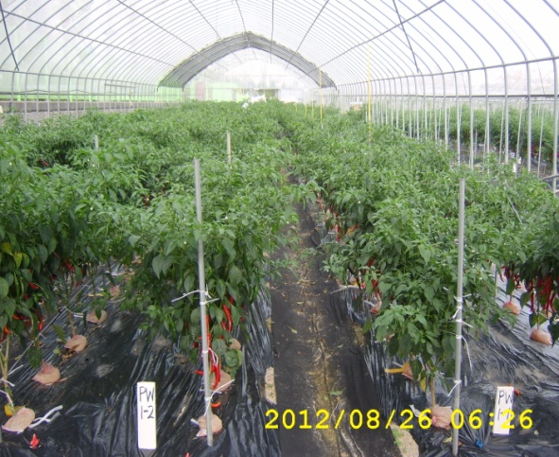

□ 파급효과
○ 유기농 토마토의 품질향상 기술로 유기농 확대
- 안전하고 고품질인 비가림시설을 이용한 유기농 토마토 재배 확산효과
- 간이시설을 이용 유기농 안전식품, 저비용 생산기술 개발로 경쟁력 향상
간이 비가림 고추포장 전경 | 고추 간이시설 재배

Slide 89
6. 고추 방충망이용 유기농재배 시 통로 멀칭효과
○ 활용내용
고추 유기농 재배 시 3m 높이에 방충망 피복을 한 후, 이랑사이의 통로에 멀칭과 환기를 하면 탄저병 경감효과 있음.
통로에 비닐멀칭을 하면 비온 후에 습도가 일찍 낮아져서 병해 감소효과가 있음. 멀칭 시 재배 포장에 빗물이 들어가지 않게 멀칭을 한 후, 재식거리를 110㎝×50㎝로 정식하고 관리는 유기농재배법으로 토양관리와 병해방제를 하며 병해가 심해지기 전인 10월 상∼중순에 수확함.

Slide 90
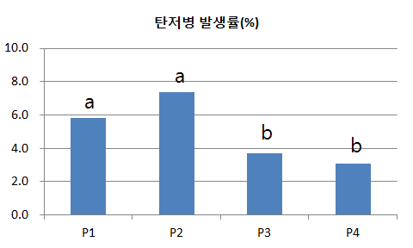
< 고추 >
○고추 멀칭처리에 따른 탄저병 발생률
*P1: 무멀칭, P2: 무멀칭+환기, P3: 멀칭, P4: 멀칭+환기
* 병해조사: 9.24일 조사

Slide 91
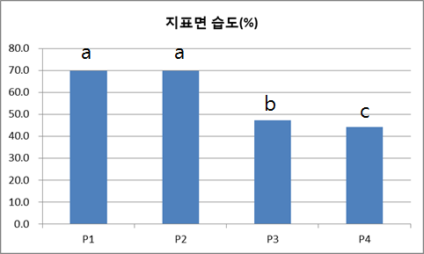
○ 고추 처리별 통로의 지면습도 비교
*습도조사: 10.9일 조사(강우 5일 후)
*P1: 무멀칭, P2: 무멀칭+환기, P3: 멀칭, P4: 멀칭+환기

Slide 92
○ 고추 멀칭처리에 따른 주요 생육, 과실특성 및 수량
처리 | 초장 (㎝) | 수량 (개/주)
 |  | 총수량 | 상품수량 | 건고추 | 홍고추 | 풋고추 | 병과낙과
무멀칭 | 99.5 | 144.3ab | 128.5a | 29.7 | 58.5 | 40.3b | 15.7
무멀칭+환기 | 100.9 | 120.6b | 105.1b | 21.0 | 46.6 | 37.5b | 15.5
멀칭 | 104.0 | 144.1ab | 123.3ab | 27.3 | 57.0 | 39.0b | 20.7
멀칭+환기 | 100.7 | 153.6a | 137.3a | 22.7 | 55.6 | 59.0a | 15.5
DMRT 0.05 | ns | * | * | ns | ns | * | ns
* 수확조사: 10.23일

Slide 93
□ 파급효과
○ 유기농 고추의 품질향상 기술로 유기농 확대
- 방충망 시설을 이용하여 안전하고 고품질인 유기농 고추재배 확산효과
- 방충망피복 재배로 유기농 안전식품, 저비용 생산기술 개발로 경쟁력 향상
방충망 피복+통로멀칭 고추포장 | 탄저병 경감 모습

Slide 94
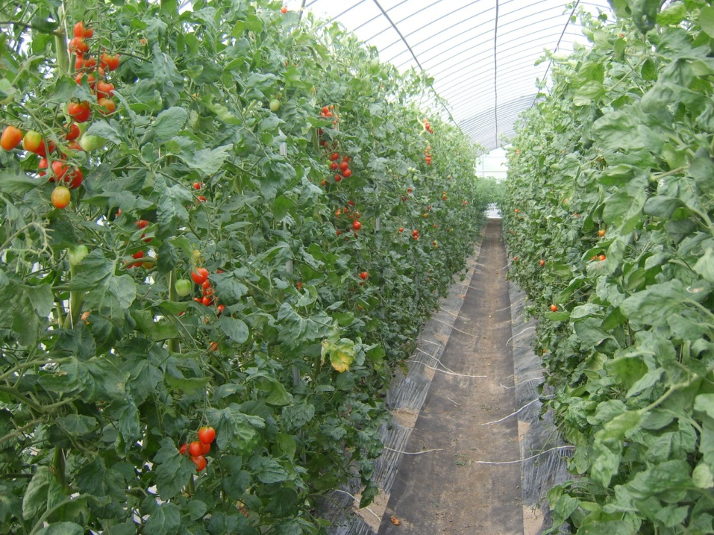
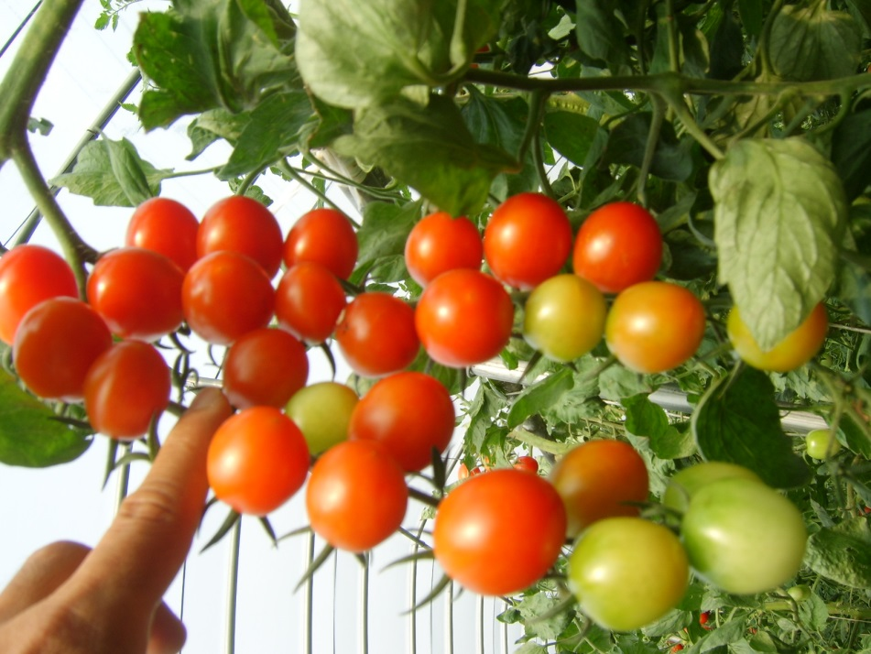
7. 토마토 비가림시설 이용 유기농재배 시 토마토 부산물 액비효과
연구방법
○ 토양 내 작물 부산물 액비시용 효과분석
- 시험재료 : 고추 액비, 토마토 액비(20배액)
- 처리 :무처리, T1: 0.3, T2: 0.6, T3: 0.9, T4: 1.2L/㎡
(2)병충해 방제 : 유황제제, 오일제제

Slide 95
활용내용 요약 | 비가림재배 유기농 토마토재배 시 부산물을 이용한 액비(3L/평)를 시비하면 기능성 함량이 높아지고 연작장해 경감효과가 있음. 토마토 과실의 K함량이 증가하였고 Mg, P 등 영양성분이 증가하였으며 항산화반응은 액비 3L처리에서 phenol 함량이 높았음. 재식거리를 110㎝×50㎝로 정식하고 유기농자재에 의한 병충해방제를 하면 생리장해 감소와 고품질의 토마토 생산이 가능함.

Slide 96
건의제목 | 세계최고 농산물생산을 위한 주요 채소작물 부산물 액비 생산용 시설지원
건의내용 요약 | ○ 주요 채소의 부산물 액비를 활용하면 안전하고 고품질인 유기농산물 생산 및 수출가능(2014 토마토 전 수확기간 당도 8.5 이상) ○ 주요 채소 액비생산 기술 - 100L 물통에 채소부산물 가득+부엽토 한줌+소금 200g을 넣고 물을 가득 채운다(액비제조용 탱크의 규모 확대가능). ○ 정책제안 반영 시 단위 소요예산 : 약 70만원/10a - 10a당 지원목록 : 액비제조통 100L(10개), 액비혼입기(3대), 물통 2,000L

Slide 97
1-1. 현황 및 문제점
○ 최근의 안전성과 기능성 문제로 유기농산물 수요급증하나 시설과 기술부족
○ 채소의 유기농재배를 위해서는 비가림 시설이 필요하나 연작장해 발생
○ 연작장해에 대한 고비용 발생과 토마토 재배 부산물 활용저조
1-2. 현황 및 문제점(정책제안)
<농업 및 농촌>
○ FTA시대의 고품질 토마토 생산기술이 절실하고 안전하고 기능성 높은
토마토 및 세계 주요채소 생산에 의한 국민건강 식품생산이 가능함
- 토마토 및 주요채소의 안전하고 기능성 물질이 높은 농산물을 생산하면
과거의 홍삼처럼 세계적 농업강국이 가능함
<농업제도․정책>
○ 현대 농산물 생산 목표인 안전하고 고기능성 농산물 생산의 표준화 기술부족
- 과학적으로 안전하고 높은 기능성 농산물 생산기술 개발기대

Slide 98
2. 현장활용 내용
○ 토마토 액비처리에 따른 기능성 향상 및 생리장해 감소효과 토마토 비가림이용
유기농재배 시 K함량이 증가하였고 Mg, P 등 영양성분이 증가하였으며 항산화
반응은 액비 3L처리에서 phenol 함량이 높았음.
○ 재식거리를 110㎝×50㎝로 정식, 유기농자재에 의한 병충해방제를 하면 고품질
의 토마토 생산이 가능함.

Slide 99
○ 생육 중 추비한 토마토 부산물 액비 성분분석
PH | EC | K (cmol/kg) | Ca (cmol/kg) | Mg (cmol/kg) | P₂O₅ (mg/kg) | OM (%) | NH₄-N (mg/kg) | NO₃-N (mg/kg)
5.62 | 1.57 | 63.25 | 18.86 | 9.10 | 67.20 | - | 11.34 | 3.85
○ 생육 중 추비한 고추 부산물 액비 성분분석
PH | EC | K (cmol/kg) | Ca (cmol/kg) | Mg (cmol/kg) | P₂O₅ (mg/kg) | OM (%) | NH₄-N (mg/kg) | NO₃-N (mg/kg)
7.72 | 1.36 | 51.70 | 13.40 | 7.86 | 40.39 | - | 18.06 | 0.00

Slide 100
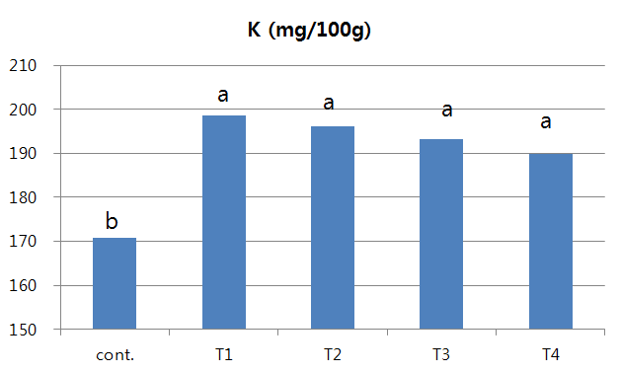
○ 토마토 부산물 액비처리에 따른 K 함량
* cont. : 무처리, T1: 0.3L, T2: 0.6L, T3: 0.9L, T4: 1.2L

Slide 101
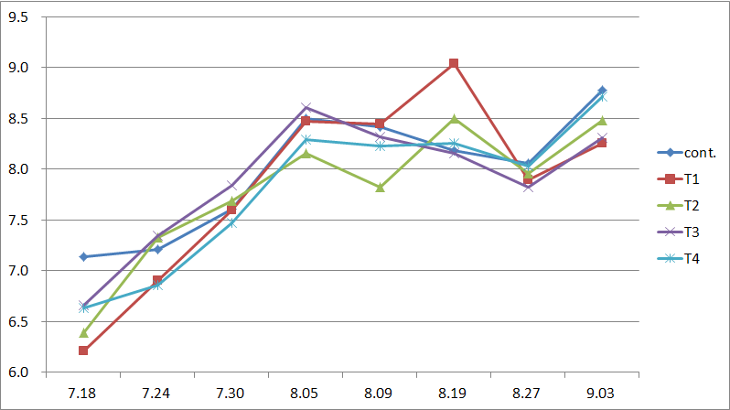
○ 토마토 부산물 액비처리별 과실의 당도변화
* cont. : 무처리, T1: 0.3L, T2: 0.6L, T3: 0.9L, T4: 1.2L

Slide 102
○ 토마토 부산물 액비처리에 따른 영양차이와 생리장해(인산결핍)
처리 | Mg (mg/100g) | P (mg/100g) | 인산결핍 (0-5) | phenol (mg/g) | flavonoid
무처리 | 0.88b | 27.56b | 2.0a | 2.78b | 119.35
0.3L^{Z}/㎡ | 0.98a | 31.59a | 0.8b | 2.77b | 117.88
0.6L/㎡ | 0.96ab | 31.06a | 0.7b | 2.76b | 122.18
0.9L/㎡ | 0.93ab | 32.22a | 0.7b | 3.13a | 132.13
1.2L/㎡ | 0.99a | 31.12a | 0.7b | 2.67b | 127.23
DMRT 0.05 | * | * | * | * | ns
^{Z}: 20배액

Slide 103
○ 토마토 부산물 액비처리에 따른 생육특성
처리 | 생육초기(6.20) |  |  | 생육후기(8.20)
 | 초장 (㎝) | 마디수 (개/주) | 화방수 (개/주) | 초장 (㎝) | 마디수 (개/주) | 화방수 (개/주)
무처리 | 108.3 | 23.0 | 4.7ab | 251.5 | 42.2 | 10.9
0.3L^{Z}/㎡ | 106.1 | 22.9 | 4.9ab | 255.3 | 42.7 | 11.2
0.6L/㎡ | 107.7 | 23.1 | 5.4a | 253.5 | 40.7 | 11.7
0.9L/㎡ | 105.7 | 22.8 | 5.1ab | 253.9 | 43.6 | 10.9
1.2L/㎡ | 106.3 | 21.9 | 4.5b | 254.4 | 43.3 | 10.3
DMRT 0.05 | ns | ns | * | ns | ns | ns
^{Z}: 20배액

Slide 104
○ 토마토 부산물 액비처리에 따른 수량특성
처리 | 수량 (개/주) | 과장 (㎝) | 과경 (㎝) | 과중 (g) | 당도 (Brix)
무처리 | 106.2 | 34.6 | 29.6 | 18.5 | 8.0
0.3L^{Z}/㎡ | 101.4 | 35.2 | 29.5 | 18.7 | 7.9
0.6L/㎡ | 98.3 | 34.6 | 29.5 | 18.4 | 7.8
0.9L/㎡ | 102.0 | 41.1 | 34.8 | 22.4 | 7.9
1.2L/㎡ | 101.6 | 33.9 | 29.3 | 17.7 | 7.8
DMRT 0.05 | ns | ns | ns | ns | ns
^{Z}: 20배액

Slide 105
○ 토마토 부산물 액비처리에 따른 항산화 반응
처리 | 항산화 반응
 | phenol (mg/g) | flavonoid (mg/g) | DPPH(%)
무처리 | 2.78b | 119.35a | 88.25a
0.3L^{Z}/㎡ | 2.77b | 117.88a | 88.14a
0.6L/㎡ | 2.76b | 122.18a | 88.25a
0.9L/㎡ | 3.13a | 132.13a | 88.02a
1.2L/㎡ | 2.67b | 127.23a | 88.14a
DMRT 0.05 | * | ns | ns
^{Z}: 20배액

Slide 106
□ 결과요약
○ 시험 후 토양분석 결과 질소함량 등이 낮은 것으로 나타났으나 유기질 액비
(토마토 고추부산물 액비)를 2회 시비하였음
○ 토마토 과실의 K함량은 대조에 비하여 액비처리에서 함량이 높았으나 액비농도
간 유의성은 없었음
○ 토마토 잎 표면에 나타나는 인산결핍증은 대조에 비하여 액비처리에서 발생이
적었으나 액비농도 간 차이는 나타나지 않았음
○ Mg, P 등 영양성분은 대조에 비하여 액비처리에서 증가하였고 항산화반응은
대조에 비하여 액비 3L처리에서 phenol 발생량이 가장 높았으며 4L처리에서
다시 감소하였음
○ 당도는 토마토 생산 초기보다 중기, 후기에 높은 경향이었고, 모든 처리에서
당도가 8 Brix 정도에 분표하여 처리 간 차이는 나타나지 않았으나, 유기농포장이
조성된 3년차인 올해가 예년에 비하여 상당히 높은 경향이었음

Slide 107
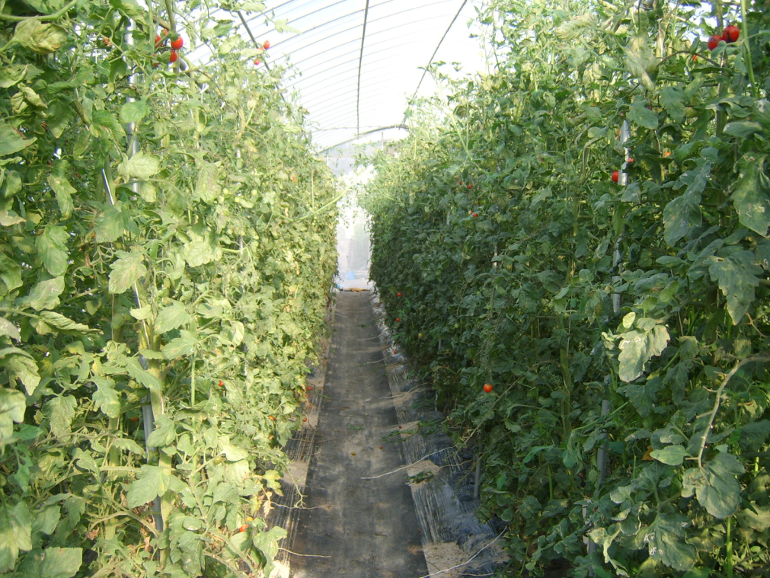
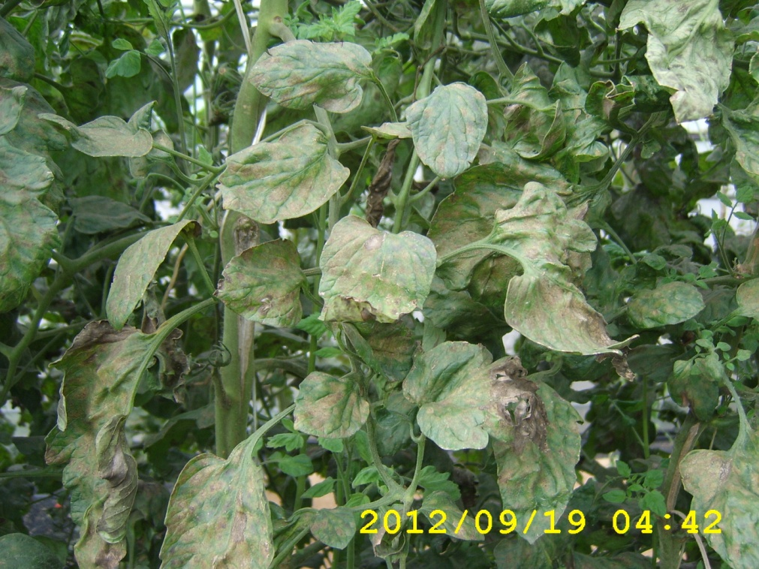
<수확 종료포장 > <수확 종료후 잎곰팡이병>

Slide 108
8. 고추재배 시 유기농자재(유황제재+오일제제)를 활용한 고온성 해충
방제기술
활용내용요약 | ○ 여름철 고추 비가림재배시 온실가루이 등 고온건조 생활형 해충피해 증가됨 ○ 비가림 유기농 고추재배 시 온실가루이 등 고온성 해충이 발생하면 유기농자재(유황 300-500배액, 오일제제 100-300배액 단용 또는 혼용)을 해가 진 이후 살포하면 약해없이 해충방제 됨
검 색 어 | 고추, 유기농업, 유황제제, 오일제제, 담수 | 개발년도 | 2014

Slide 109
○ 활용내용
고추 유기농 재배 시 3m 높이에 방충망 피복을 한 후, 이랑사이의 통로에 멀칭과 환기를 하면 탄저병 경감효과 있음.
통로에 비닐멀칭을 하면 비온 후에 습도가 일찍 낮아져서 병해 감소효과가 있음. 멀칭 시 재배 포장에 빗물이 들어가지 않게 멀칭을 한 후, 재식거리를 110㎝×50㎝로 정식하고 관리는 유기농재배법으로 토양관리와 병해방제를 하며 병해가 심해지기 전인 10월 상∼중순에 수확함.

Slide 110
1. 현황 및 문제점
○ 노지고추는 탄저병 등 병충해 발생 등으로 비가림재배 면적이 증가하고
있으며 정책적으로 지원하고 있는 실정임
- 고추비가림 재배면적 확대 방안(농림식품부) : (’12) 90 → (’17) 3,600ha
○ 최근의 안전성과 기능성 문제로 유기농산물 수요급증하나 시설과 기술
부족
○ 유기농재배를 위해서는 비가림 시설이 필요하나 연작장해 및 고온피해
발생
○ 연작장해 문제, 적정 유기농자재 부족 및 사용요령 부족

Slide 111
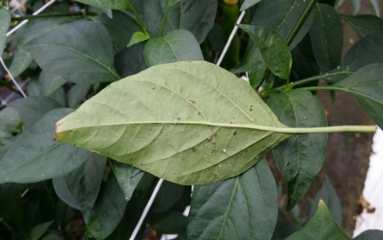
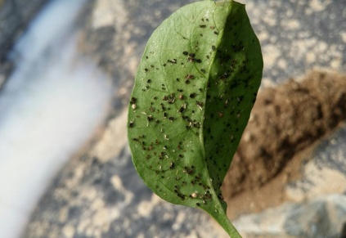

2. 현장활용 내용
○ 비가림 유기농 고추재배 시, 담수처리와 유기농자재로 온실가루이 등 고온성
해충방제에 효과적으로 방제함
○ 담수를 하면 가루이 발생이 줄고 발생하면 유기농자재인 유황제제+오일제제로
효과적인 방제가 가능함
 | ⇨ |  | ⇨
진딧물+가루이 |  | 진딧물+가루이(9월5일) |  | 수확직전(10.10)
(그림 1) 온실가루이 발생 모습과 시험포장

Slide 112
○ 담수처리와 농자재처리에 따른 고추의 온실가루이 발생특성
담수처리 | 농자재 처리 (유황+오일) | 가루이 발생횟수 /1기작 | 8월 가루이 발생정도 (0-5) | 처리후 가루이 생존조사 (0-5)^{y} | 탄저병 발생정도 (0-5)^{Z}
대조(비가림) |  | 3.0a | 3 | 3a | 0
담수(8.10) | 유황300+오일100 | 1.0b | 3 | 0b | 0
 | 유황400+오일200 | 1.0b | 3 | 0b | 0
 | 유황500+오일300 | 1.0b | 3 | 0b | 0
담수(8.30) | 유황300+오일100 | 1.0b | 3 | 0b | 0
 | 유황400+오일200 | 1.0b | 3 | 0b | 0
 | 유황500+오일300 | 1.0b | 3 | 0b | 0
담수(9.20) | 유황300+오일100 | 1.0b | 3 | 0b | 0
 | 유황400+오일200 | 1.0b | 3 | 0b | 0
 | 유황500+오일300 | 1.0b | 3 | 0b | 0
DMRT 0.05 |  | * | ns | * | ns
^{Z}: 0:미발생, 1:1%미만, 2:약간발생, 3:중간, 4:심함, 5:매우심함, ^{y:}1회방제 후 조사

Slide 113
3. 현장활용 기대효과
○ 유기농 고추재배시 고온성 해충인 온실가루이 등 해충방제 기대
○ 10a당 대조구 대비 800 천원 수익증가
○ 경제성 분석
손실적 요소(A) | 이익적 요소(B)
o 증가되는 비용: 담수시설, 유기농자재 - 비닐 : 50 천원 - 유황500+오일300 : 100 천원 - 계(A) : 150 천원 | o 증가되는 이익: 30% 높은 판매가격, 농약절감 비용 - 250 만원 × 30% : 750 천원 - 농약비: 200 천원 - 계(B) : 950 천원
o 추정수익액(B-A) = 800 천원(10a)

Slide 114
9.고추 방충망재배 시 유기농자재(유황제제+오일제제)를 활용한 병충해
방제기술
활용내용요약 | ○ 유기농 고추재배 시 탄저병 등 해충피해 심함 ○ 방충망이용 유기농 고추재배 시, 탄저병 등 해충방제의 효과적인 방제방법은 유황제제+오일제제(500+300)로 예방하다가 병 발생이 되면 200+100배 농도로 높여서 살포하되, 해가 진 이후나 흐린 살 살포한다.
검 색 어 | 고추, 유기농업, 유황제제, 오일제제 | 개발년도 | 2014

Slide 115
1. 현황 및 문제점
○ 노지고추는 탄저병 등 병충해 발생 등으로 비가림재배 면적이 증가하고 있으며
정책적으로 지원하고 있는 실정임
- 고추비가림 재배면적 확대 방안(농식품부) : (’12) 90 → (’17) 3,600ha
○ 최근의 안전성과 기능성 문제로 유기농산물 수요급증하나 시설과 기술부족
○ 유기농재배를 위해서는 비가림 시설이 필요하나 연작장해 및 고온피해 발생
○ 탄저병 등 병충해 방제의 적정 유기농자재 부족 및 기술부족
2. 현장활용 내용
○ 유기농 고추재배 시 탄저병 등 해충피해 심함
○ 방충망이용 유기농 고추재배 시, 탄저병 등 해충방제의 효과적인 방제방법은
유황제제+오일제제(300+100)로 예방하다가 병 발생이 되면 200+100배 농도로
높여서 살포하되, 해가 진 이후나 흐린 날 살포한다. 4번 처리가 경제적 측면에서
가장 유리하다.

Slide 116
<표 1> 농자재처리에 따른 고추의 주요 피해과실 수량특성
농자재 처리 (유황+오일) | 피해과실 수량(개/주)
 | 탄저병과 수량 (개/주) | 무름병과 수량 (개/주) | 담배나방 피해과 수량 (개/주) | 생리장해 수량 (개/주) | 기타병과 수량 (개/주) | 계
①유황300+오일100 | 12.5 | 1.5 | 2.7 | 2.7 | 3.1 | 22.5
⓶유황400+오일200 | 16.7 | 3.2 | 2.2 | 2.7 | 2.3 | 27.1
⓷유황500+오일300 | 7.4 | 1.7 | 4.4 | 0.5 | 1.7 | 15.7
④,⓷+유황200+ 오일100 | 6.5 | 3.2 | 2.9 | 2.0 | 1.2 | 15.8
⑤,⓷+유황150+ 오일80 | 8.0 | 2.7 | 3.9 | 1.3 | 1.0 | 16.9
* 조사: 10.23일

Slide 117

(그림 1) 탄저병, 담배나방 발생 모습과 시험포장

Slide 118
3. 현장활용 기대효과
○ 방충망이용 유기농 고추재배시 탄저병 등 병해충 방제 기대
○ 10a당 대조구 대비 760 천원 수익증가
○ 경제성 분석
손실적 요소(A) | 이익적 요소(B)
o 증가되는 비용: 담수시설, 유기농자재 - 비닐 : 40 천원 - 유황500+오일300 : 100 천원 - 계(A) : 140 천원 | o 증가되는 이익: 30% 높은 판매가격, 농약절감 비용 - 2,500 천원 × 30% : 750 천원 - 농약비: 200 천원 - 계(B) : 900 천원
o 추정수익액(B-A) = 760 천원(10a)

Slide 119
10. 토마토 재배 시 유기농자재(유황제재+오일제제) 적정 사용법
활용내용 요약 | ○ 토마토 유기농 재배 시 병충해 방제로 이용되는 유황+오일제제의 적정 사용법은 8월까지의 고온기에는 유황제제를 토마토 꽃이 개화되어 있는 화뢰이하 부위만 살포하여야 한다. ○ 비가림 유기농 토마토재배 시 병충해 방제를 위하여 유기농자재(유황 300-500배액, 오일제제 100-300배액 단용 또는 혼용)를 해가 진 이후 살포하면 약해없이 곰팡이병, 나방류 해충 방제에 효과가 우수함
검 색 어 | 토마토, 유기농업, 유황제제, 오일제제, 약해 | 개발년도 | 2014

Slide 120
1. 현황 및 문제점
○ 유기농 채소수요 증가와 친환경 채소생산 요구(유기농산물 연평균 성장률 30.1%)
○ 최근의 안전성과 기능성 문제로 유기농산물 수요급증하나 환경조건 구명 등
기술부족
○ 유황, 오일제제의 유기농자재의 약해의 원인불명으로 오남용 발생
○ 연작장해 문제, 적정 유기농자재 부족 및 사용요령 부족
2. 현장활용 내용
○ 비가림 유기농 토마토재배 시, 8월까지는 유기농자재(유황+오일제제)로 화뢰부
위 이하에 살포하고 살포시간은 오후 6시(해가 진 이후)이후에 살포함(9월 이후
약해 없음) ※ 주의: 화뢰살포 시 약해있음
○ 어린묘는 저농도(유황 500, 오일 300배액)부터 살포하고 성묘기에 병이 발생할
경우 고농도로 살포농도로 살포함
○ 곰팡이병 등 병충해 방제의 요령은 예방위주로 방제하되, 유황제제+오일제제
(유황 300-500배액, 오일제제 100-300배액)로 효과적인 방제가 가능함

Slide 121
<표 1> 비가림재배 토마토의 유기농자재(유황, 오일제제) 처리결과
부위처리 (작물) | 농자재 (유황+오일) | 약해 (꽃,신초) | 성엽 | 약해기간 (월)
식물체 전체 | 유황:오일(300:100) | 2.1a | 0 | 7-8
 | 유황:오일(400:200) | 1.0b | 0 | 7-8
 | 유황:오일(500:300) | 0.3c | 0 | 7-8
꽃눈제외 | 유황:오일(300:100) | 0d | 0 | -
 | 유황:오일(400:200) | 0d | 0 | -
 | 유황:오일(500:300) | 0d | 0 | -
 | DMRT 0.05 | * | ns | -
^{Z}: 0:미발생, 1:1%미만, 2:약간발생, 3:중간, 4:심함, 5:매우심함

Slide 122



 | ⇨ |  | ⇨
화뢰 처리시기 |  | 화뢰 약해 |  | 토마토 열매(피해없음)
(그림 1) 약해 모습과 시험포장

Slide 123
3. 현장활용 기대효과
○ 유기농 토마토 재배시 나방류, 곰팡이병 등 병충해방제 기대
○ 10a당 대조구 대비 400 천원 수익증가
○ 경제성 분석
손실적 요소(A) | 이익적 요소(B)
o 증가되는 비용: 유기농자재 - 유황500+오일300 : 100 천원 - 계(A) : 100 천원 | o 증가되는 이익: 농약절감 비용 - 농약비: 400 천원 - 계(B) : 400 천원 ※유기농산물 수익: 30% 증가(별도)
o 추정수익액(B-A) = 300 천원(10a)

Slide 124

유기농 기능성 물질향상 연구
(그림) 대조와 토마토 개발액비 항산화물질 함량비교(특허출원)
T9: 토마토액비+산야초(3종)+약초(3종)+해초(3종)+스테비아: 총혼합액비(5%), 6회관수,

Slide 125
유기농 기능성 물질향상 연구
표. 대조와 고추 개발액비 항산화물질 함량비교(특허출원)
처리번호 | 베타카로틴 (ug/100g) | 플라보노이드 (mg/100g) | 폴리페놀 (mg/100g)
대조(P1) | 6718.7 | 166.58 | 247.26
P12 | 8111.15 | 197.97 | 315.88
대조대비 출원처리 향상비율 (%) | 120.7 | 118.8 | 127.8
P12: 고추액비+산야초(3종)+약초(3종)+해초(3종)+스테비아: 총혼합액비(5%), 6회관수

Slide 126
3. 유기농자재를 활용한 고추 진딧물, 담배나방 방제 기술
(영농활용)
□ 연구 배경
○ 최근 안전성, 기능성 문제로 유기농산물의 수요가 급증하나 시설과 기술부족
○ 유기농재배의 필수조건인 진딧물, 담배나방 등 고온성 해충방제가 절실
○ 유기농 고추 비가림재배기술 확립을 위한 현장 요구도 증가로 과제추진
□ 주요 연구성과
○ 진딧물, 담배나방 등 고온성 해충방제를 위한 유기농자재의 적정농도 구명
- 유황제제, 오일제제, 은행잎 추출물의 적정농도 선발 : (관행 해충만연)→(개선)
3회 방제로 완전방제

Slide 127
□ 파급효과
○ 유기농 고추의 품질향상 기술로 유기농 확대
- 방충망 시설을 이용하여 안전하고 고품질인 유기농 고추재배 확산효과
- 방충망피복 재배로 유기농 안전식품, 저비용 생산기술 개발로 경쟁력 향상
 | ⇨ |  | ⇨
진딧물 방제시험 |  | 담배나방 |  | 일시수확 직전(10.20)
(그림 1) 기내 진딧물 방제, 담배나방 피해, 수확직전 모습

Slide 128
고추 유기재배 경쟁력 강화 방안
방충망(한냉사+강철) : 병충해 예방과 비용절감(비가림의 20% 수준)
- 하우스파이프 10-15m 간격+강철+방충망 설치
2. 두둑에 전면 흑색비닐을 2중(겹치게) 피복하여 물이 없도록하여 병해
예방
3. 5월초에 정식하여 4분지(꽃15개)까지 적화하여 생육을 촉진하고 5-8분지
(200개)를 충실히 키워 일시에 수확하여 노동력을 절감(20% 수준)
4. 병해충 방제 - 유황제제, 오일제제로 비용 절감(10-20% 수준)
5. 영양제 - 고추액비, 산야초액비, 산림부엽토로 균형시비
고추 액비 : 100L 통에 고추순, 열매 등을 넣고 물을 채우고 0.2%의
천일염을 넣고 미생물(부엽토 등 발효 잘된 흙 한줌)을 넣고 뚜껑을 닫고
약 3개월 이상 발효 시킴

Slide 129
EM 친환경 농자재 만들기(EM센터 제공)
자재명 | 재료명 | 용량 | 조제방법
EM발효액 (토양미생물 활성,병예방 | 약통 물 당밀, EM | 600L 500L 1말,5L | 500L의 바닷물을 넣고 당밀 1말+EM 5L넣고 40C에서 10일간 발효 | 관수 500~100배 엽면시비 500-200배 보존기간 100일
EM-B (악취제거, 탄저병, 거세미 등) | 용기 청국장 발효액 청국장 | 50L 100g 40L 1L | 50L 용기에 애미발효액 40+당밀 1L + 청국장 100g 넣고 40C 에서 10일 발효 | 치어 양식 100배 관수 50배 엽면시비 200배
아미노산 (영양공급, 해충예방) | 용기 생선내장 당밀 EM 물(바닷물) | 200L 130kg 2말 5L 20L | 200L 용기에 물 20L+당밀 2말 + 생선내장 채운다. | 관수: 1000-100배 엽면시비 1000배
광합성 세균 (뿌리발육촉진, 병균예방, 영양, 당도증진) | 용기 생선내장 해초 게껍데기 쌀겨,깨묵 당밀 광합성세균 | 600L 10kg 7kg 5kg 2kg 1L 3L | 600L 용기에 끊인생선내장과 바닷물, 모든 재료를 넣고 햇빛이 잘드는 곳에 둔다. 여름에는 20-30일이면 냄새가 난다. | 토양관주 원액 100배, 엽면시비 100-200

Slide 130


Slide 131


Slide 132


Slide 133
♡ 나 : 타인 (상대)의 관계
知 : 知 = 아는 길도 물어서 간다
= ☞ 묻지 않고 가는 것은~ 아는 길이 아니다!
지(나) 지(타인) : 동료
→ 유유상종, 끼리끼리 모인다. 친구역할 +개인차가 있다.
동료호칭(대표,이사, 개인기업), 벌집체제
(1%의 상대는 지금, 어떻게 하고 있는가?)

Slide 134
- 지 : 부지(연결망 확대 조건) : 도움주고
- 부지 : 지 (자신이 필요한 지식) : 도움받고
부지 : 부지 (미래지식) : 지식 가치창조
→ 결국은 우리가 모르는게 (미래)자산? → 나선형 우주폭발

Slide 135
♧ 정리단계 : 행운을 잡아라(마지막에~)
www.organic.or.kr : 한국유기농협회
www.naturei.net : 자연을 닮은 사람들
http://www.emcenter.or.kr : 미생물환경센터
www.62nong.org : 유기농
www.rda.go.kr : 농촌진흥청

Slide 136

그림. 2. 친환경농산물의 유통 경로

Slide 137
유기농은 세계의 흐름과 지구환경 변화, 대상지역의 조사,
소비자의 건강 등을 포함한 선호도 조사 등의
1. 정확한 현황파악의 기본적 지식과
2. 우리나라 비전있는 연구와 정책에 따른
세계를 이끌어 갈 지혜, 그리고
3. 이러한 여건을 감안한 국민의식에 따른 합리적 결정이
우리나라의 발전을 위한 미래 유기농업을
밝히는 빛이 될 것이다.

Slide 138
신의관점 | 세속의 관점 | 수준 | 대수의 수치 | 감정 | 과정
자아 | 존재 | 깨달음 | 700-1000 | 언어 이전 | 순수 의식
항상 존재하는 | 완전한 | 평화 | 600 | 축복 | 자각
하나 | 전부 갖춘 | 기쁨 | 540 | 고요함 | 거룩함
사랑 | 자비로운 | 사랑 | 500 | 존경 | 계시
현명함 | 의미 있는 | 이성 | 400 | 이해 | 추상
인정 많은 | 화목한 | 포용 | 350 | 용서 | 초월
감화 주는 | 희망이 찬 | 자발성 | 310 | 낙관 | 의향
능력이 있는 | 만족한 | 중용 | 250 | 신뢰 | 해방
용납하는 | 가능한 | 용기 | 200 | 긍정 | 힘을 주는
무관심한 | 요구가 많은 | 자존심 | 175 | 경멸 | 과장
복수에 찬 | 적대의 | 분노 | 150 | 미움 | 공격
부정하는 | 실망하는 | 욕망 | 125 | 갈망 | 구속
징벌의 | 무서운 | 두려움 | 100 | 근심 | 물러남
경멸의 | 비극의 | 슬픔 | 75 | 후회 | 낙담
비난하는 | 절망의 | 무기력 | 50 | 절망 | 포기
원한을 품음 | 사악한 | 죄의식 | 30 | 비난 | 파괴
멸시하는 | 비참한 | 수치심 | 20 | 굴욕 | 제거
※ 의식의 수준(데이비스 호킨스)

Slide 139
※ 의식의 지도(긍정의 마음이 도달하면 실행)
○ 정체 : 고인 물은 썩는다 :(고인 물로 인식)
○ 처해진 상황에 감사 : ☞ 거룩한 일 → 모두 행복
긍정적 해석이 행복♡
☞ 아리랑 ♪ 희망의 나라로 ♬

Slide 140
※ 유기농 실천 : 이제, 시작하라, + 길을 찾아라.
○ 비가림 시설(간이시설)
○ 토양: 화학비료 주지말고, 유기질비료, Ph 7, 호밀
미생물환경
○ 엽채류(단기간 작물): ☞2년간 저농약, 무농약
○ 유황, 오일, 난황유 등 유기자재
※ 정보는 과학적 지식으로!!!
⇒ 과학적 지식(과학적 검증된 지식을 바탕으로)

Slide 141

적벽대전, 제갈량
유기농업은?
○ ○ ○

Slide 142


Slide 143

정치에 무관심한 댓가는?
자기보다 저질에게
지배당한다!!!
-아리스토텔레스-
선진국???
인간은?
정치적 동물이다!
역사정리!
안 된 나라?
세계인권선언?
정치(본능?) 포기를
강요받는 사회!
상식사회???
역사-정치-현실
이런 사회에서
선구자로 어떻게
살아가야 하는가???

Slide 144
대통령은 농업과 관계있습니까?
국회의원은 농업과 관계있습니까?
시장군수는 농업과 관계있습니까?
선진국= 농업인구 5%: 정치영향력은 결정적
그런데 말입니다.
대부분 이렇게 이야기 합니다.
나는 정치에 관심없습니다.
왜 이러는 걸까요?
정치 혐오증!!! 속세 떠난사람??? 고고하다???
이것은 말이죠!!!
독재자가 원하는 최고의 상태??? 입니다.
사람은 정치적 동물입니다.

Slide 145



Slide 146


